Slide 1
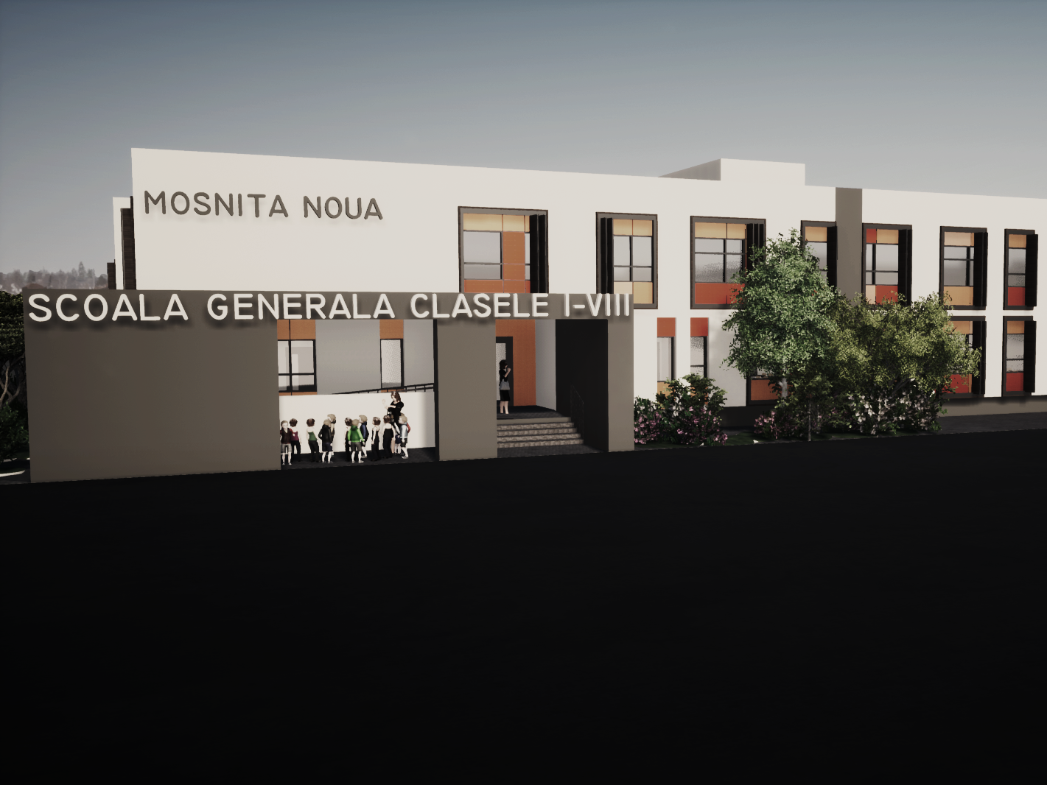
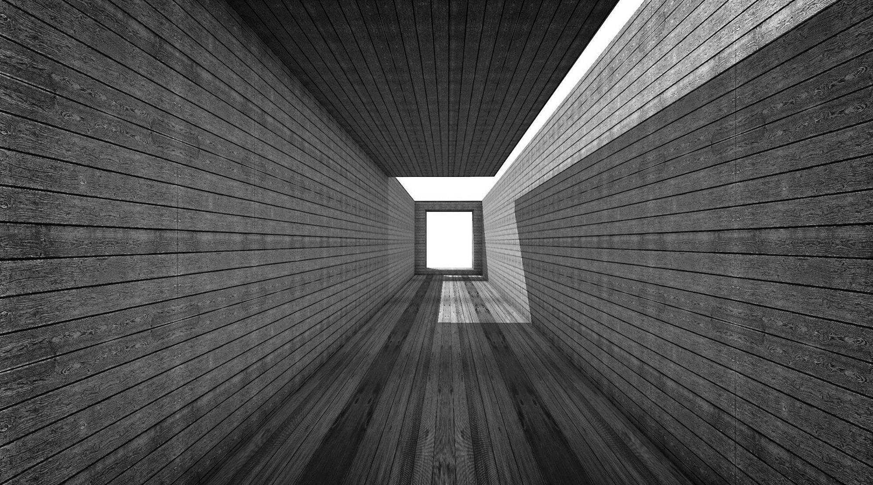
INFIINTARE CLADIRE SCOALA MOSNITA NOUA IN REGIM P+1E SI IMPREJMUIRE
S.C. CHROM ART AN ARCHITECTS S.R.L.
STUDIU DE FEZABILIATATE

Slide 2
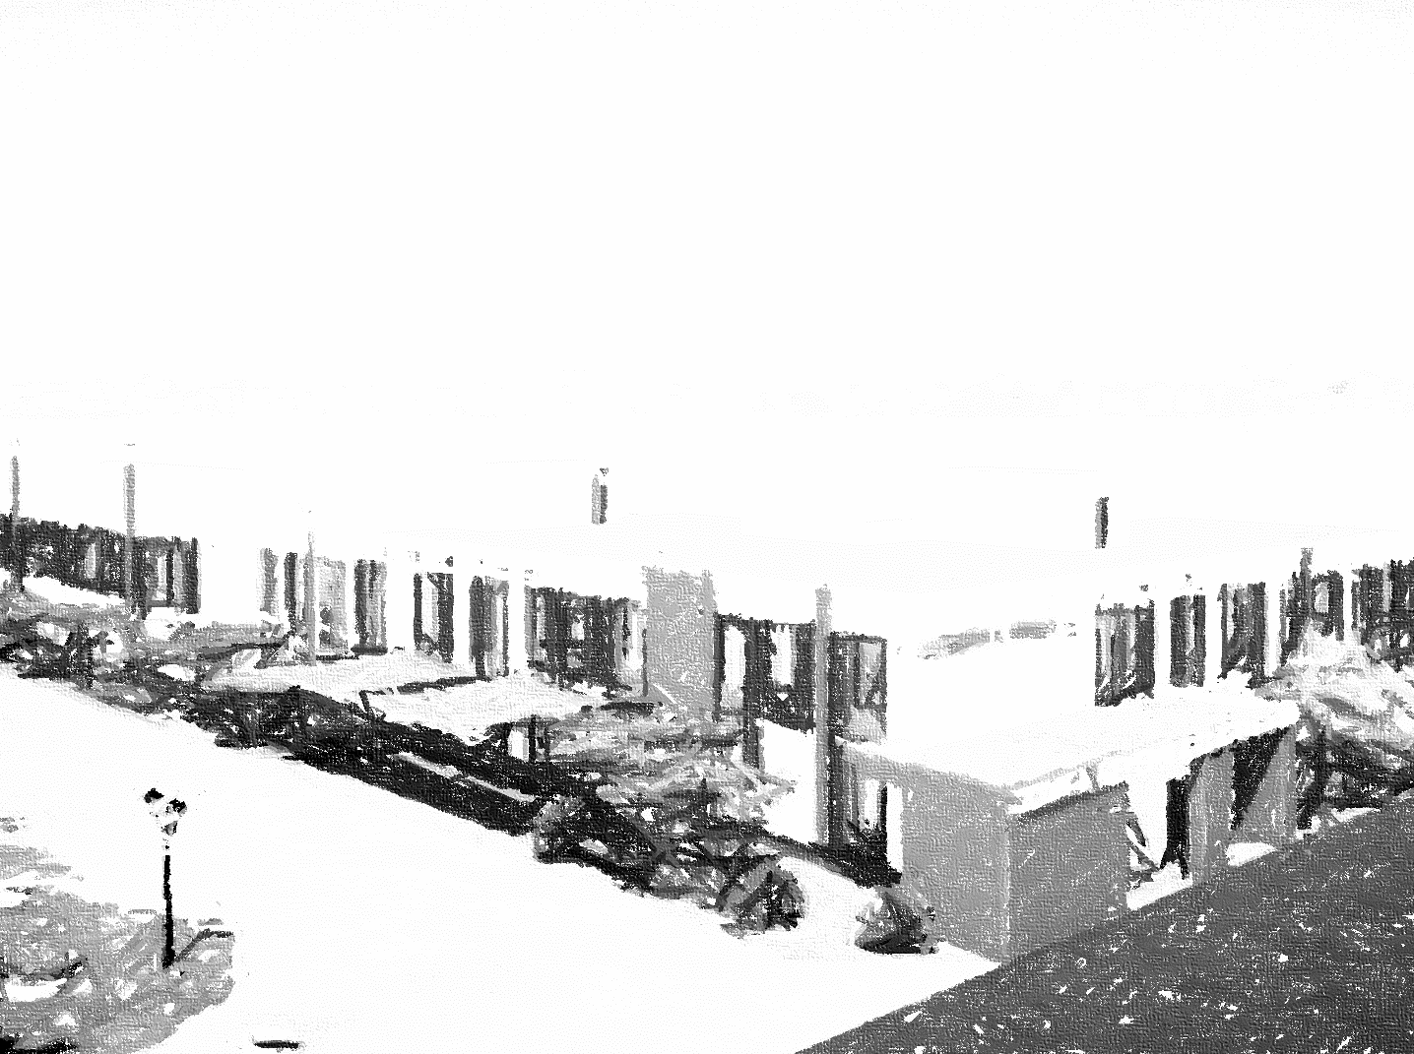

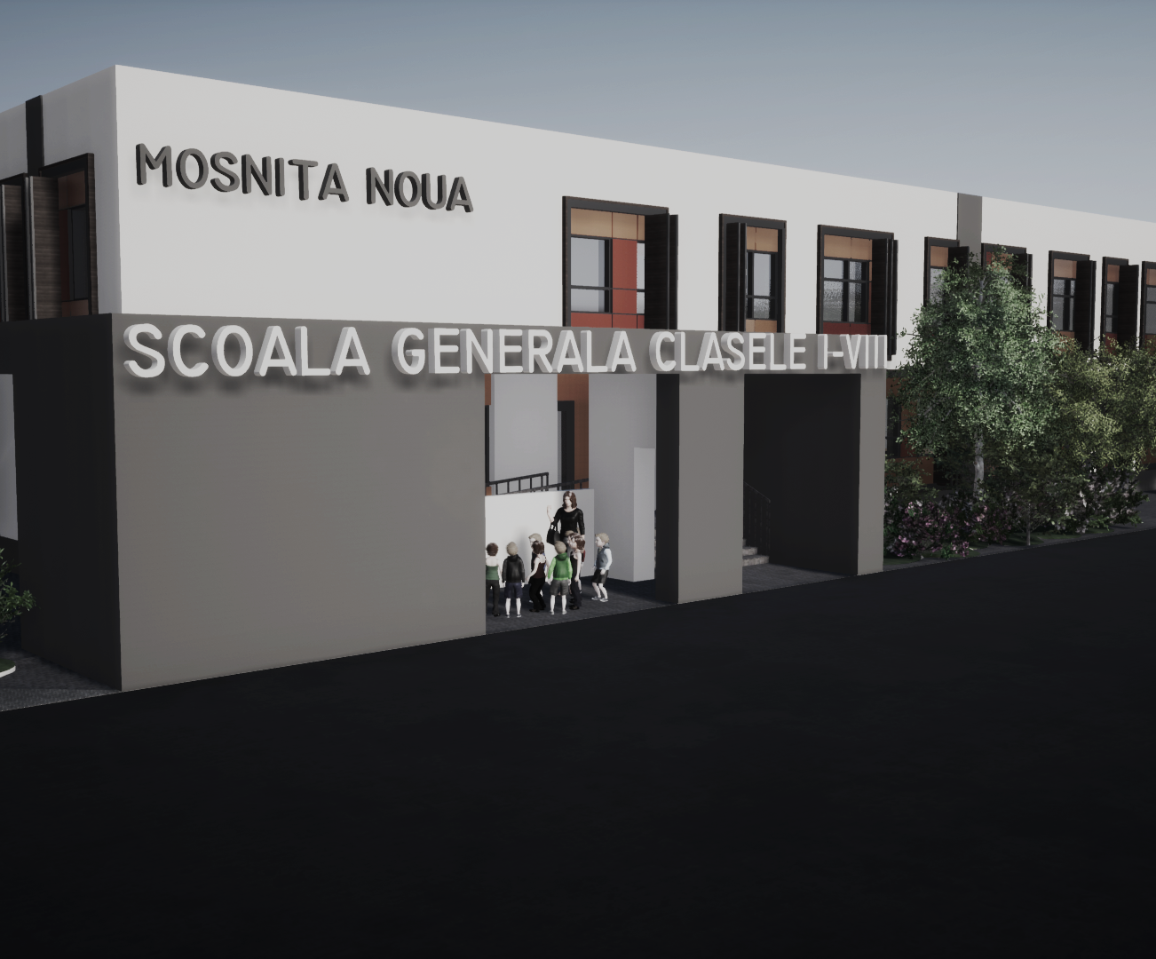
INFIINTARE CLADIRE SCOALA MOSNITA NOUA IN REGIM P+1E SI IMPREJMUIRE
S.C. CHROM ART AN ARCHITECTS S.R.L.
STUDIU DE FEZABILITATE

Slide 3
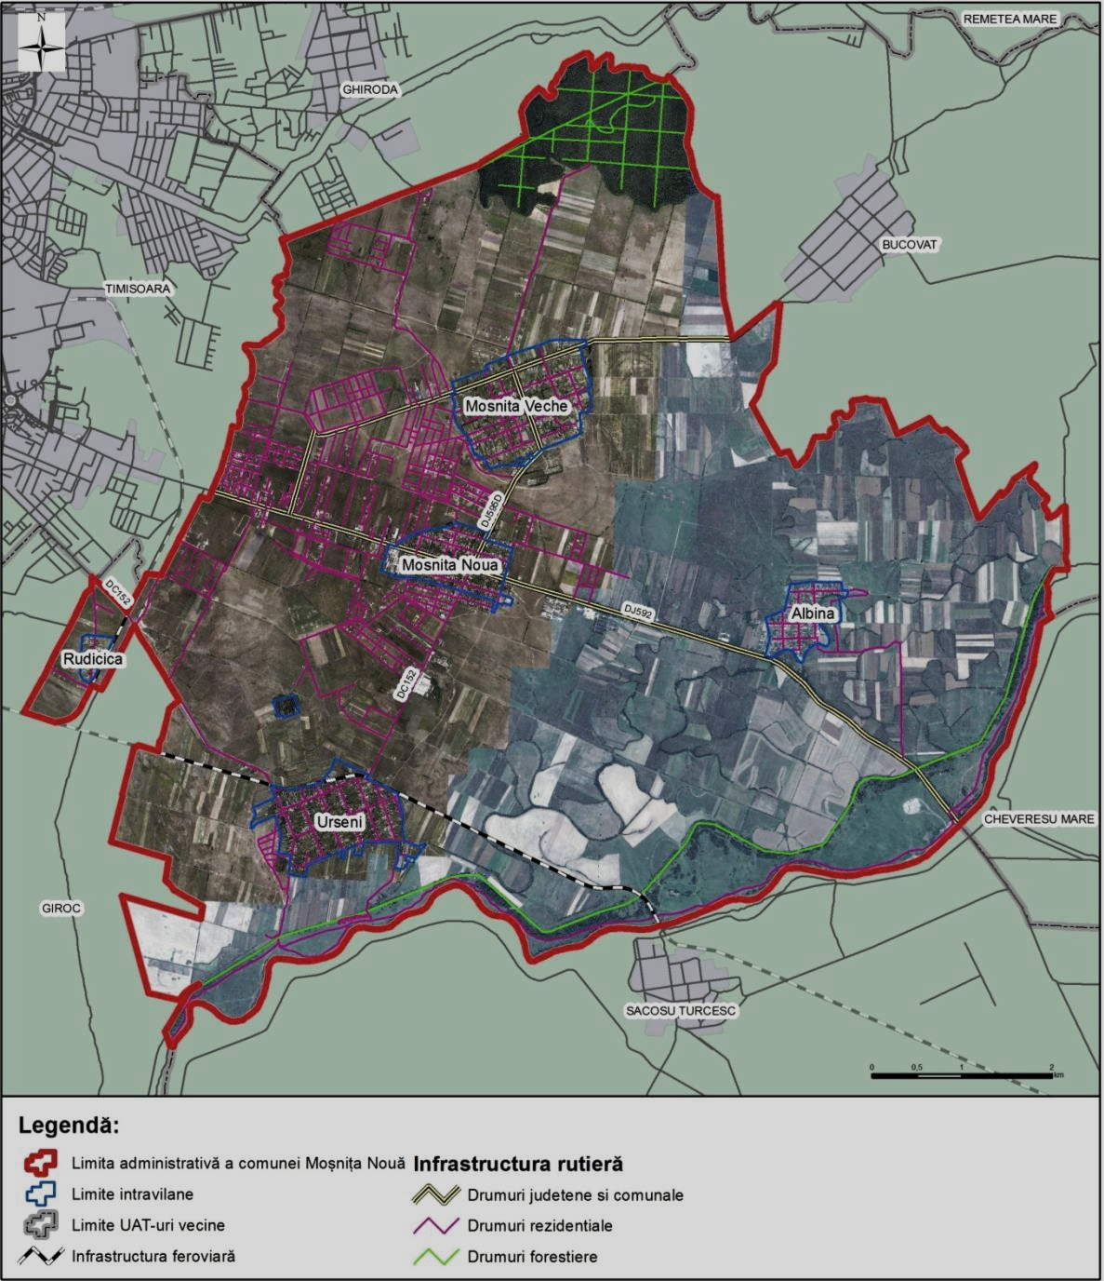
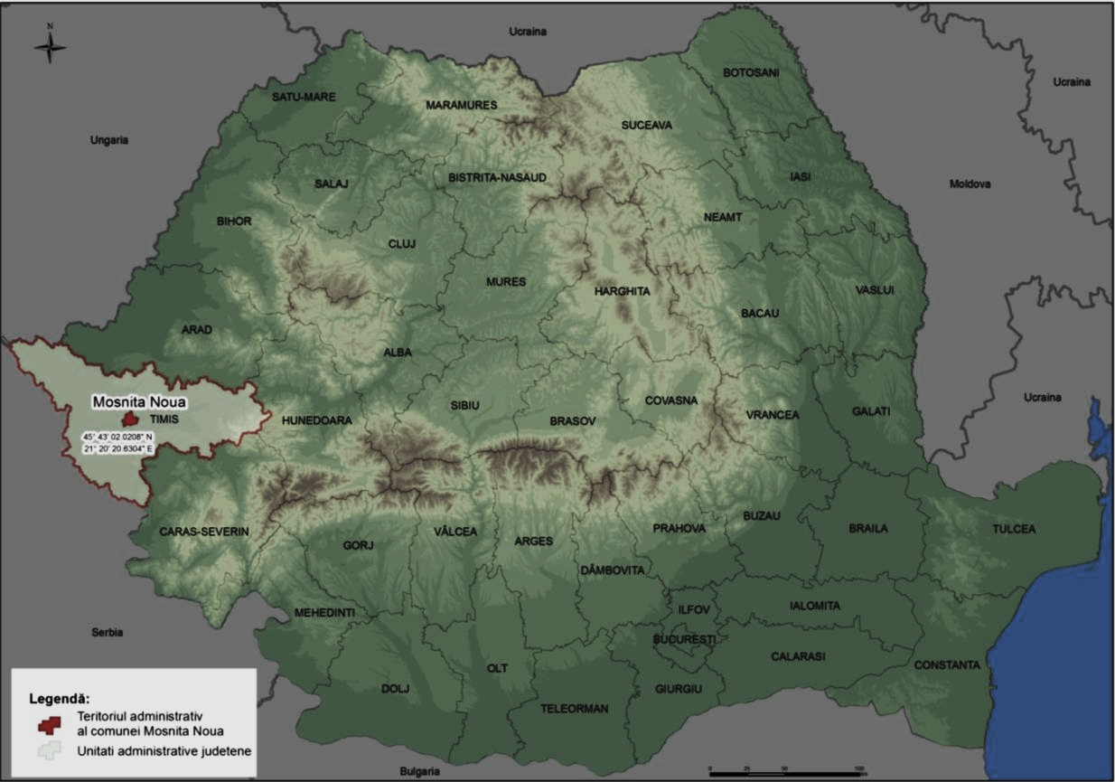
Din punct de vedere administrativ, se învecinează cu comunele Ghiroda în partea de nord-vest, Chevereșu Mare în est, Sacoșu Turcesc în sud și Giroc în sud-vest. Suprafața comunei este de 69,13km², aceasta fiind învecinată cu Municipiul Timișoara. Satul reședință de comună, Moșnița Nouă este situat în centrul comunei cu același nume, în timp ce restul satelor existente
în comună se află la distanțe relativ mici, fiind legat de acestea prin drumuri comunale, excepție
făcând localitatea Albina, legătura dintre cele două localități realizându-se prin drumul județean 592 pe o distanță de 3 km. Distanța dintre Moșnița Nouă și Moșnița Veche este de 1,8 km, în partea de nord-nord-est, localitatea Urseni aflându-se la 3 km spre sud, iar Rudicica în partea de sud-est. Această localitate din urmă are statut de semi-enclavă ca urmare a faptului că este înconjurată aproape total de teritoriul administrativ al comunei Giroc.
Comuna Moșnița Nouă este localizată în vestul României, în partea centrală a județului Timiș, în marea unitate geografică a Câmpiei Joase a Timișului. Din punct de vedere al localizării geografice, centrul comunei Moșnița Nouă este amplasat la intersecția paralelei de 45 grade, 43 minute și 59 secunde nordică, cu meridianul de 21 grade, 20 de minute, și 1 secundă longitudine estică.

Slide 4

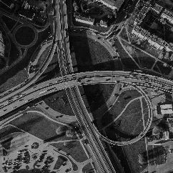
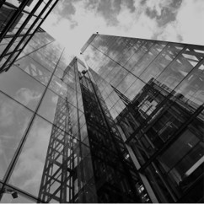
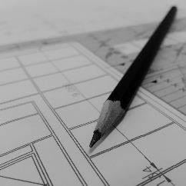
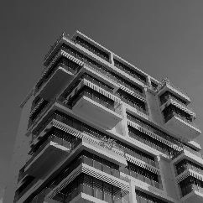





CONTEXTUL EXISTENT
CONTEXT
POPULATIA
FORTA DE MUNCA
INVATAMANTUL
BUGET
Începând din anul 1972 populaţia celor cinci localităţi ale comunei Moşniţa Nouă a suferit un proces de descreştere. De la 4.584 locuitori în 1972, a ajuns la 3.840 locuitori stabili în 2.000, crescând la 7.011 locuitori în ianuarie 2015(un spor de 83%).
Populaţia număra în prezent 11 400 locuitori. Populaţia majoritară este de naţionalitate română , urmată de etniile maghiară, slovacă, germană , sârbă şi rromă , diversitate caracteristică pentru zona Banatului. Din punct de vedere al structurii confesionale dominantă este religia ortodoxă, urmată fiind numeric de cele penticostală, catolică , reformată , baptistă, musulmană. Din totalul de 6.951 locuitori 48,2% sunt bărbaţi şi 51,8 % femei, grupa aptă de muncă reprezintă aproximativ 58% din total. Din acestia cca. 21% sunt salariaţi în agricultură, industrie, administraţie publică, învăţământ, sănătate.
Forţa de muncă este absorbită în mare parte de oraşul Timişoara, datorită diversităţii locurilor de muncă pe care le oferă. Localităţile comunei Moşniţa Nouă s-au dezvoltat în special în zona comerţului cu amănuntul şi a industriei alimentare, urmată de agricultură, transporturi, depozitare, construcţii şi turism.Cu toate acestea cea mai mare cifră de afaceri o au firmele din industria prelucratoare, deşi numărul acestora este inferior celui din industria alimentară.
.
Fiecare dintre cele 4 localităţi dispune de câte o grădiniţă, numărul preşcolarilor fiind de 270, localităţile Moşniţa Nouă şi Urseni dispun de câte o unitate de învăţământ gimnazial, iar Albina şi Moşniţa Veche de unităţi de învăţământ primar, numărul total al elevilor din comună fiind 455. Continuarea studiilor, adică învăţământul liceal precum şi frecventarea cursurilor universitare îi orientează pe tinerii din comuna Moşniţa Nouă în special către oraşul Timişoara, un important pol al economiei şi educaţiei româneşti..
Estimand necesitatile localitatii s-au pus bazele unui proiect de scoala cu clase destinate ciclului primar si secundar cu capacitate de 420 de elevi si spatii conexe necesare unei dezvoltari armonioase.
In vederea realizarii investitiei de baza C+M se estimeaza urmatoarele sume cu T.V.A. inclus:
Lei: 11.248.941,83
Euro: 2.355.306,08

Slide 5

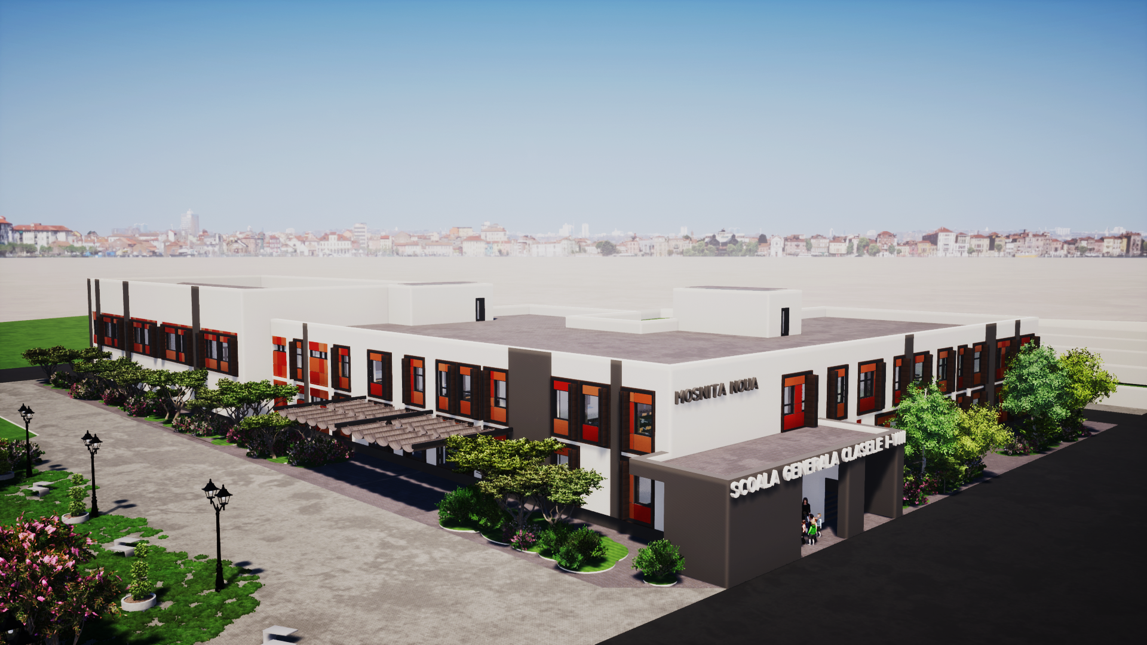



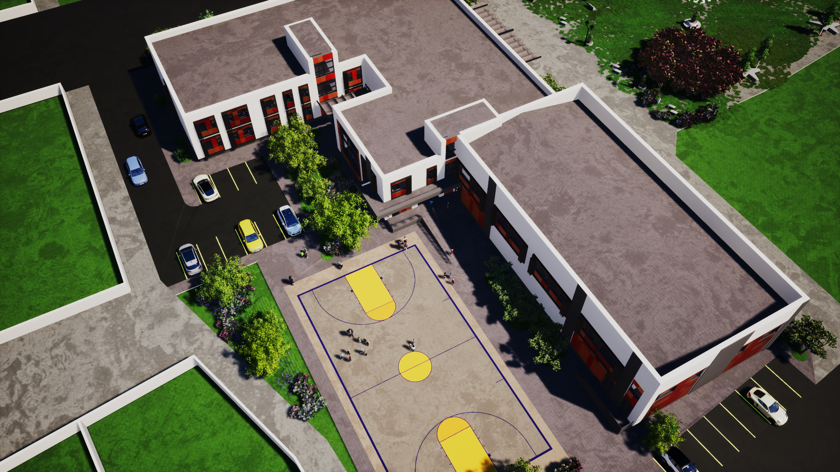
MASURI PROPUSE
Analizand rata extrem de acelerata a cresterii populatiei localitatii Mosnita Noua, s-a observant insufiecienta capacitatii actualelor institutii de invatamant.
Totodata cu aceasta crestere a populatie se poate constata inclusiv o crestere a nivelului de trai a majoritatii gospodariilor pe teritoriul comunei, atragand astfel dupa sine categorii sociale care contribuie activ la imbunatatirea calitatii vietii la nivel local, care la randul lor doresc conditii moderne de educatie pentru copii, care sunt orientate spre incluziune sociala, limitare a poluarii, si deschidere catre comunitate.
PRIORITATI
AUTORIZARE
FINANTARE
Pentru a putea face fata schimbarilor positive constatate in cresterea populatiei, prima masura identificata ca fiind prioritara, o reprezinta imbunatatirea conditiilor de invatamant si realizarea unei infrastructurI scolare orientata catre comunitate.
In acest sens s-au luat masurile necesare in vederea contractarii unui studiu de fezabiliatate impreuna cu DTAC (documentatia tehica de autorizatie de construire ) pentru proiectul INFIINTARE CLADIRE SCOALA MOSNITA NOUA IN REGIM P+1E SI IMPREJMUIRE
Avand in vedere proiectul ambitios propus pentru dezvoltare, se propune analaziarea financiara a impactului asupa bugetului local, modaltaile de atragere a finantarilor externe, dar mai ales posibilitatea de etapizare a lucarrilor propuse in proiect.

Slide 6
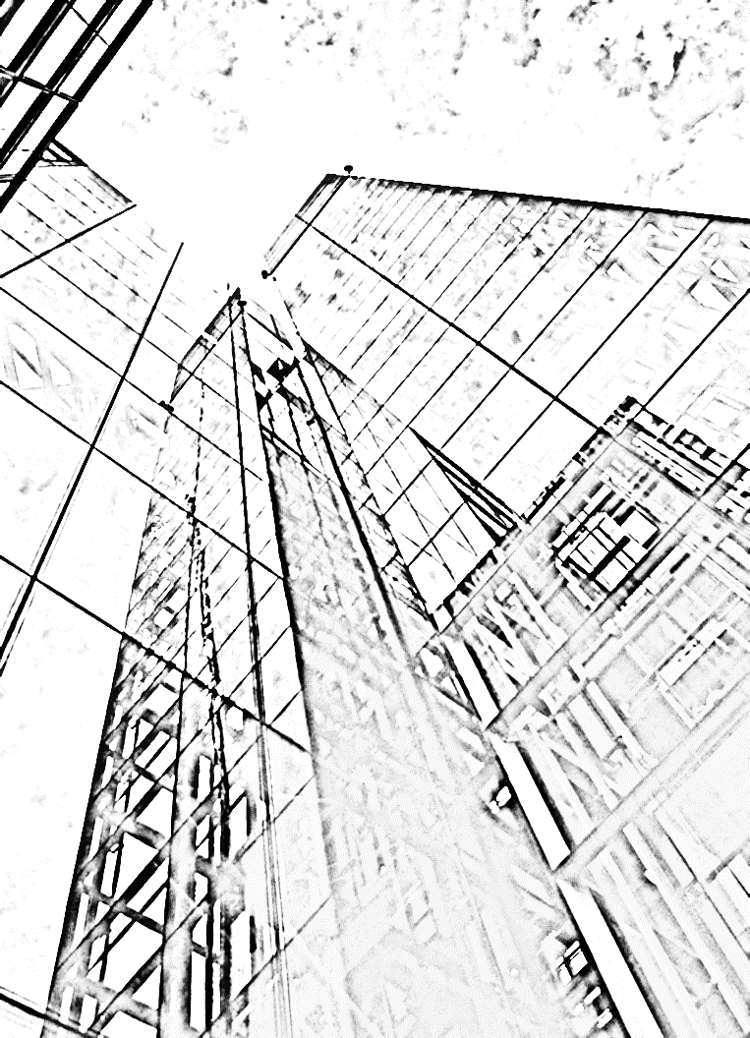
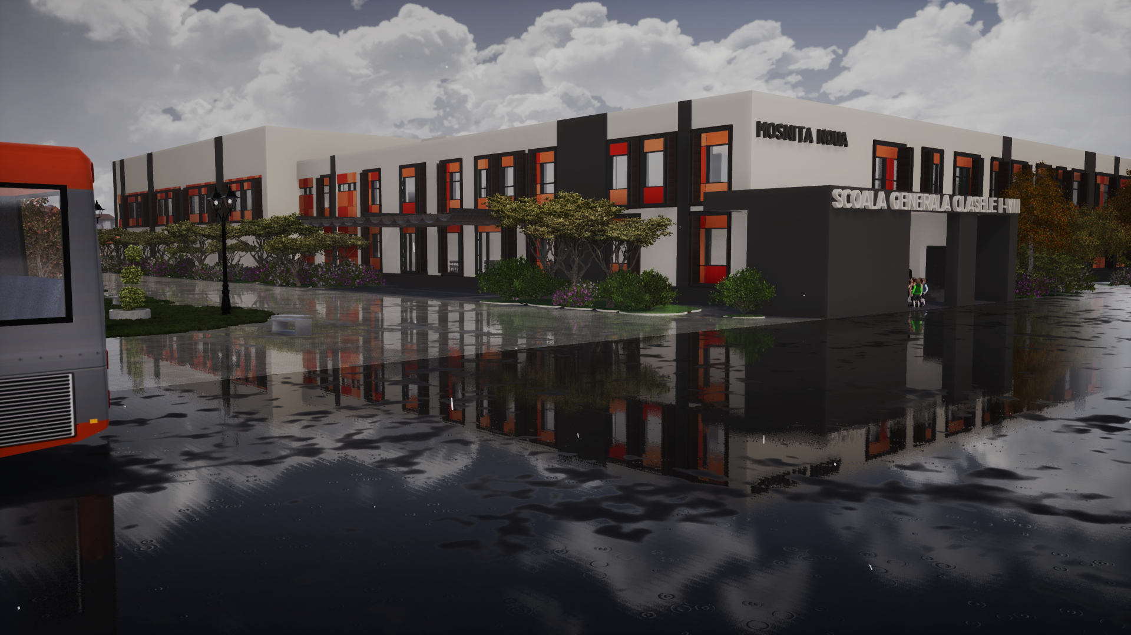




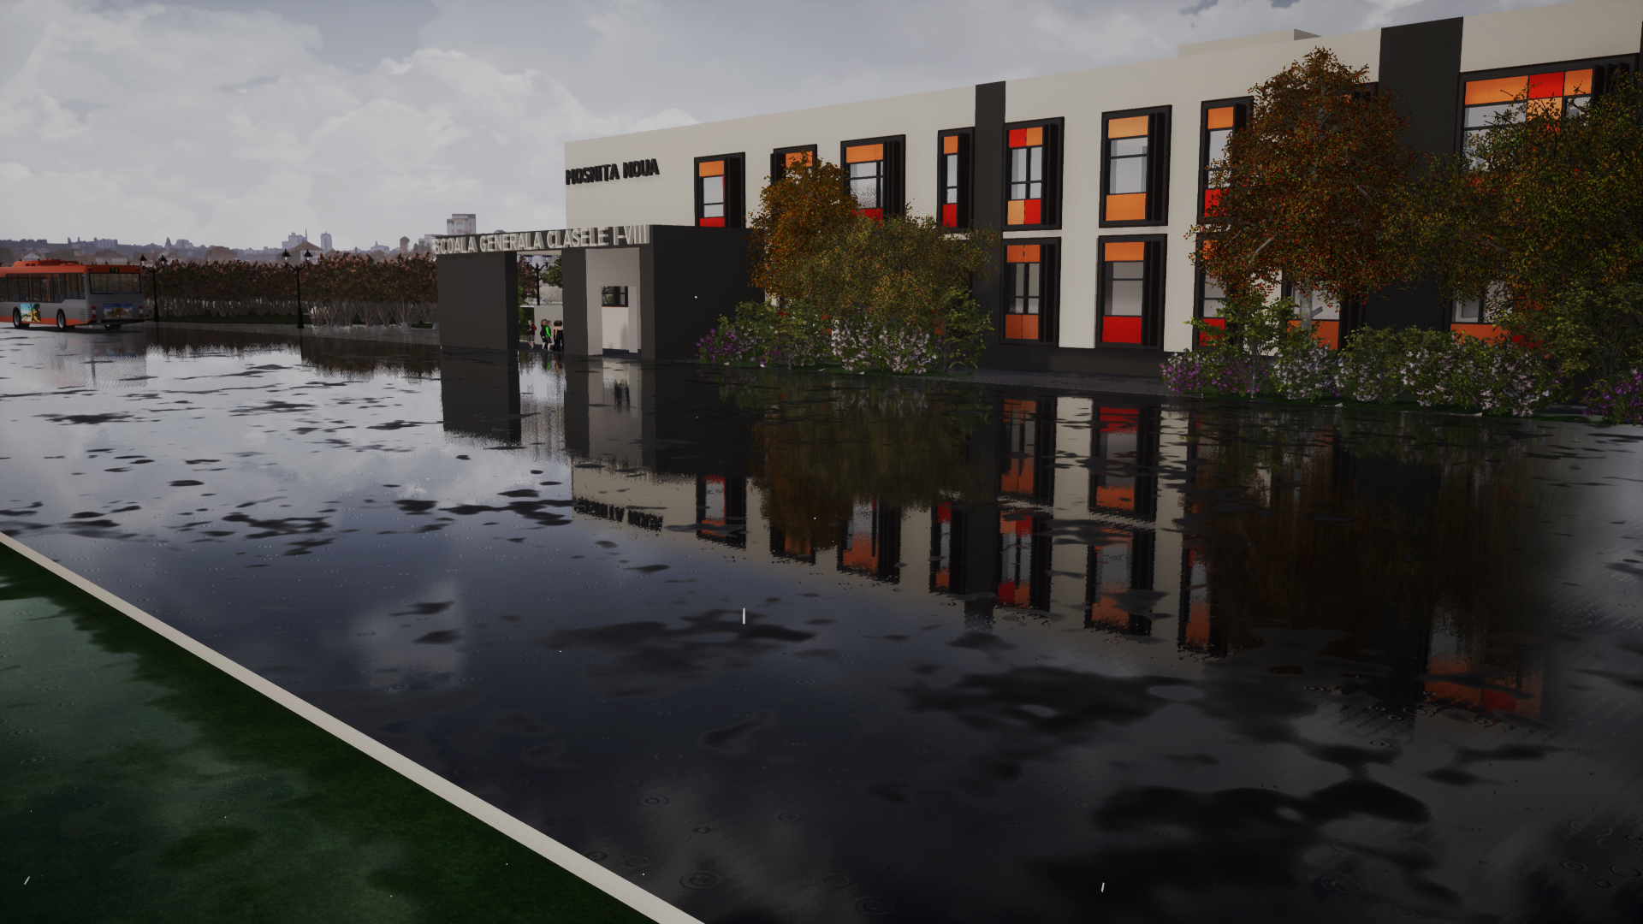


INVESTITIA PROPUSA
In implementarea noii investitii, s-au avut ca tinte majore
FLEXIBILITATE
ACCESIBILITATE
S-a urmarit flexibilitatea proiectului, astfel incat sa se poata adapta la posibilitatile financiare, la etapizarea rationala, dar mai ales la posibilitatea de a extinde suprafata prin adaugarea de etaje suplimentare.
Unul din principalele obiective ce se doresc a fi indeplinite, este realizarea unui proiect aplecat asupra incluziunii persoanelor cu dizabilitati. Intregul concept al scolii este adaptat inclusive persoanelor cu dizabilitati.
POLARIZAREA COMUNITATII
EFICIENTA ENERGETICA
Pentru maximizarea impactului investitiei, s-a conceput o modalitate de deschiderea partial a acesteia catre comunitatem dupa finalizarea orelor de curs, astfel incat sa se produca o utilizara eficienta a resurselor necesare exploatarii.
Spatiul creat este conceput in asa maniera incat sa poata profita de lumina naturala abundenta, ventilatii natural si posibilitatea de implementarea a energiilor regenerabile pentru reducerea consumului de energie electrica.

Slide 7
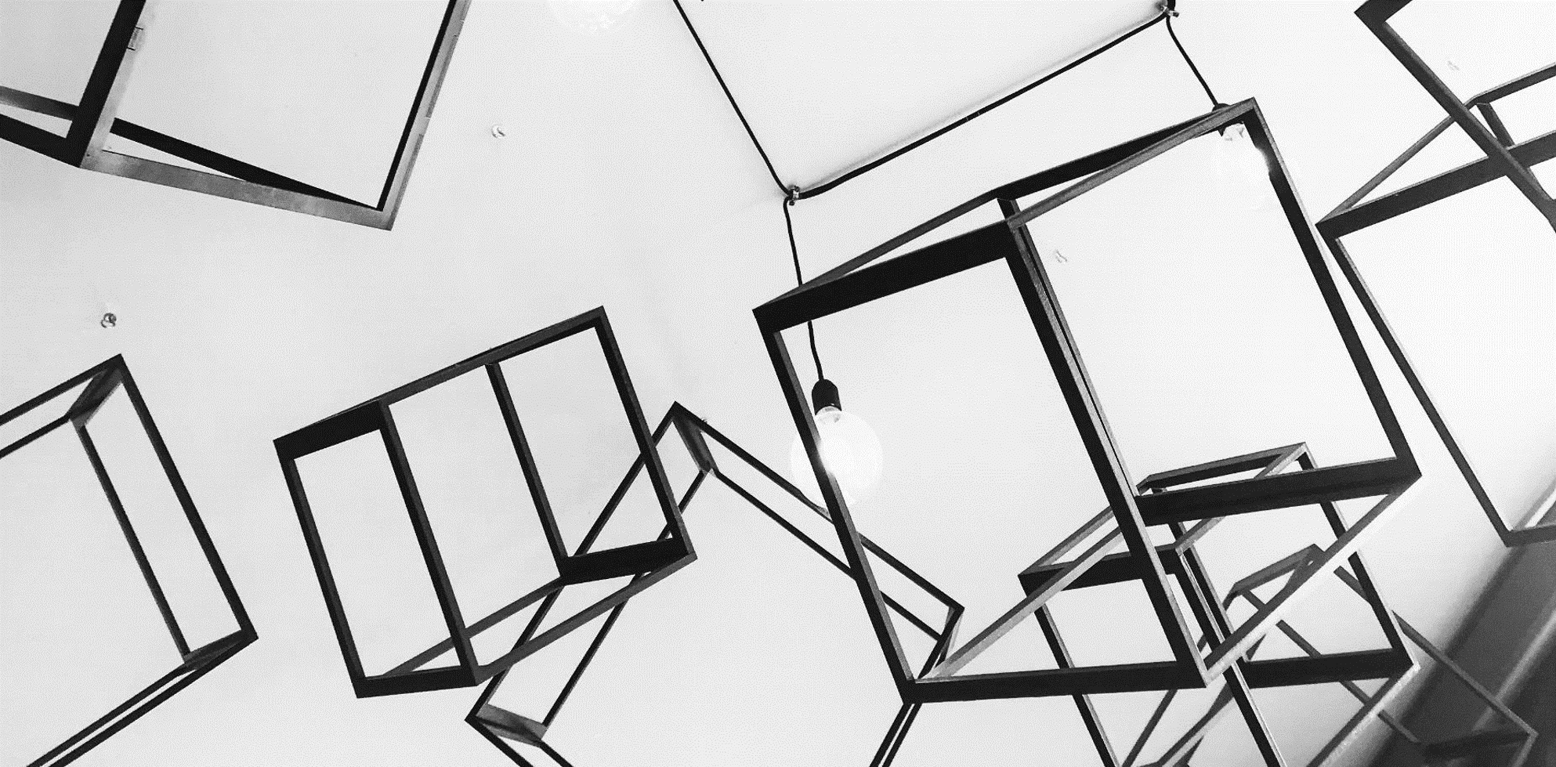
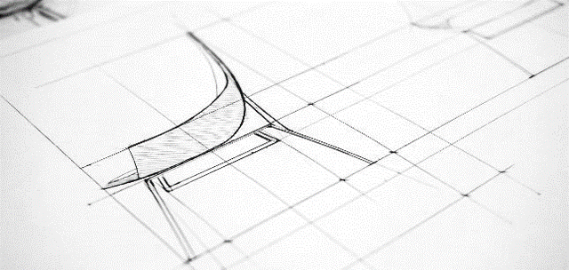
NECESITATILE IDENTIFICATE
TEMA DE PROIECTARE

Slide 8
AMPLASAMENTUL
SELECTAREA AMPLASAMENTULUI PENTRU NOUA INVESTITIE

Slide 9
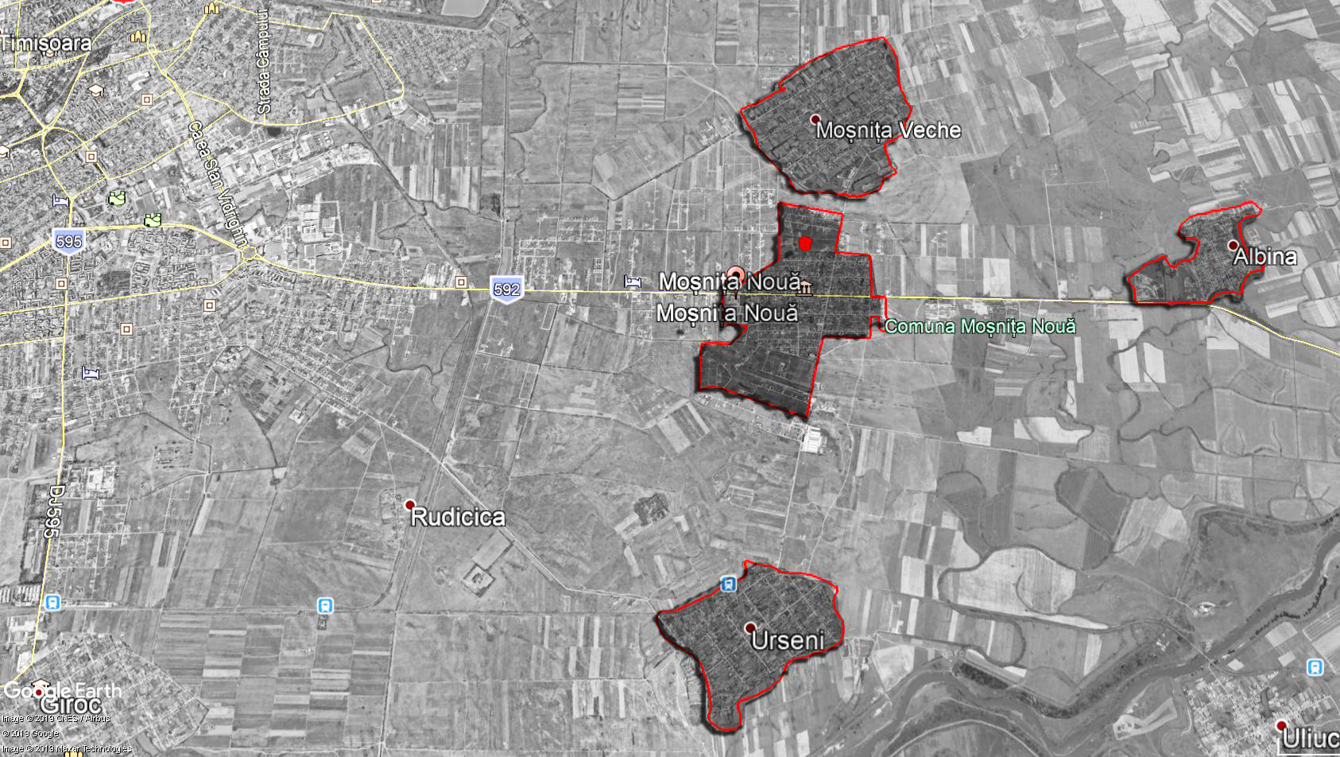
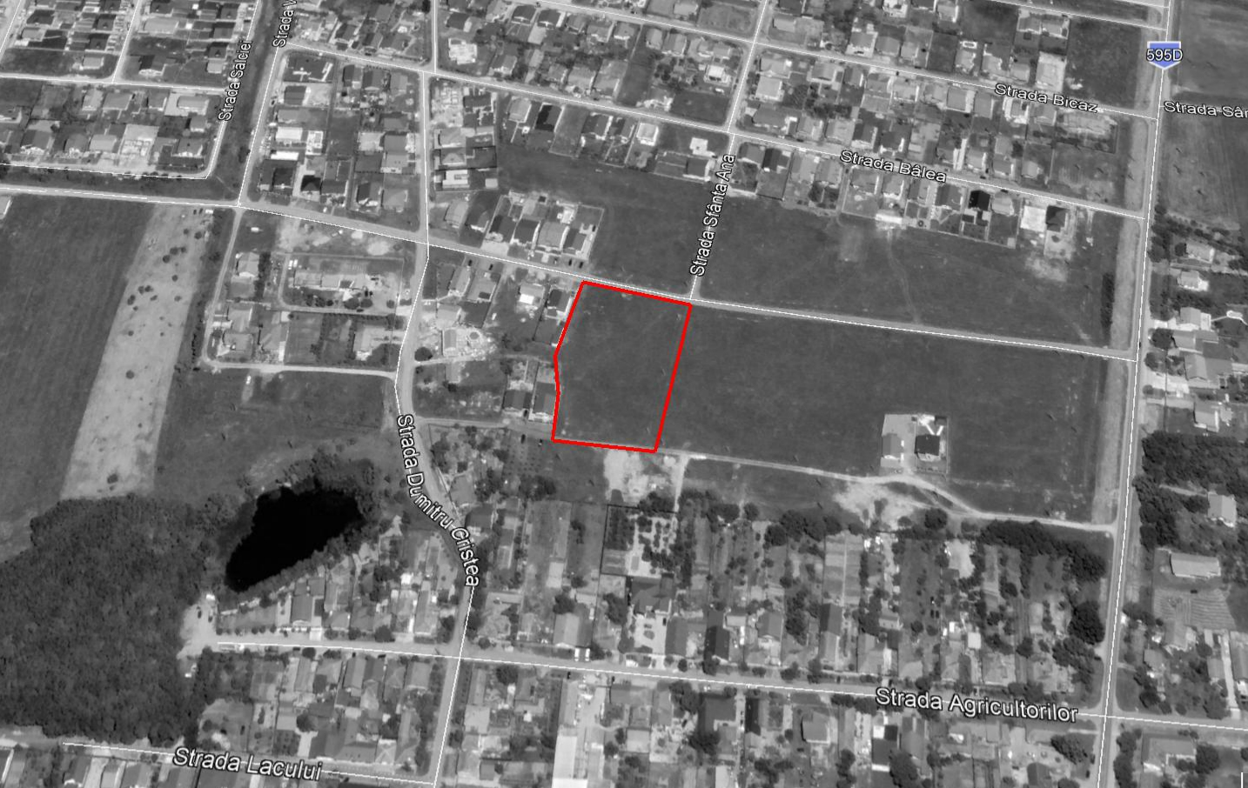
In selectia amplasamentului s-au avut in vedere urmatoarele aspecte:
  Proprietatea asupra terenului – DOMENIUL PRIVAT AL COMUNEI MOSNIA NOUA
  Dimensiunea terenului in asa maniera incat sa acomodeze functiunile necesare identificate in urma discutiilor cu reprezentantii institutilor de invatamant ca fiind prioritare
  Orientarea terenului
  Insertia terenului intr-un tesut in curs de urbanizare intense, asfel incat sa beneficieze de toate utilitatile necesare bunei functionari si exploatari ale imobilului nou realizat
  Proximitatea noii investitii fata de caile de circulatie majore
  Accesul facil dintr-o artera majora pentru a putea permite amenajarea unei statii de imbarcare / debarcare elevi destinata atat parintilor care isi aduc copii la scoala cu masina, dar si mijoacelor de transport scolare.
  Posibilitatea de realizare a unei enclave protejate in incinta spatiului destinat scolii asfel incat sa fie favorizat sentimentul de siguranta
  Posibilitatea de deschidere a scolii intregii comunitati si de realizare a unor functiuni care pot fi utilizate in regim privat dupa terminarea orelor de curs de catre intreaga comunitate deservita
  Posibilitatea de adaptare integrala a noului imobil persoanelor cu dizabilitati
  Etapizarea investitiei si permisivitatea de a putea creste odata cu nevoile localitatii.
  Posibilitatea folosirii panourilor fotovoltaice ca sursa regenerabila in producerea curentului.
Summary tagline or sub-headline

Slide 10
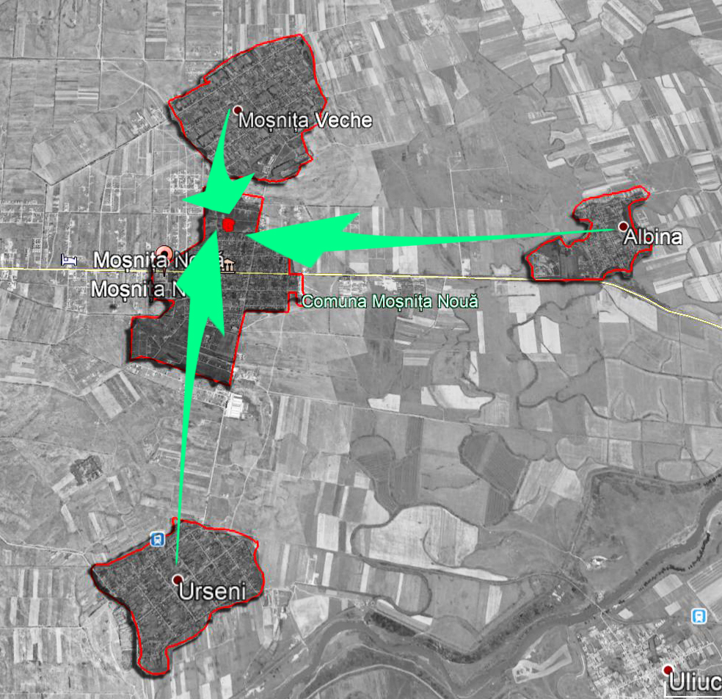
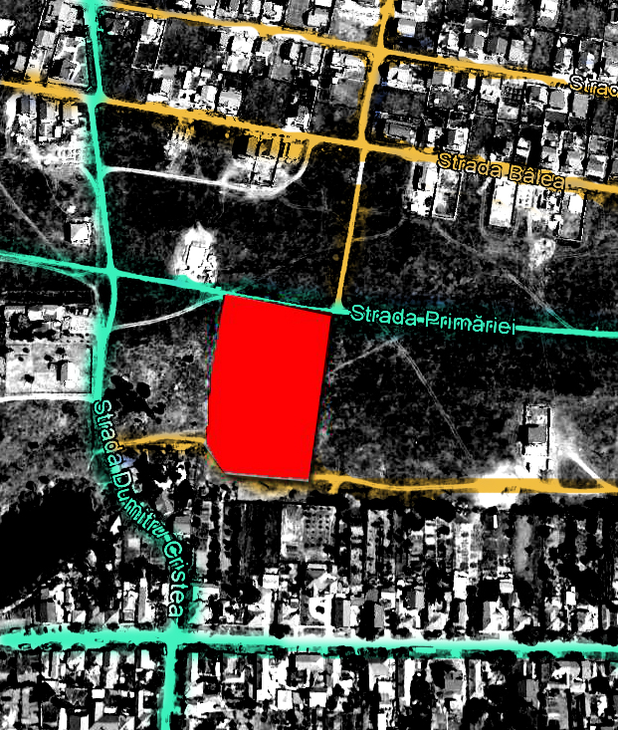
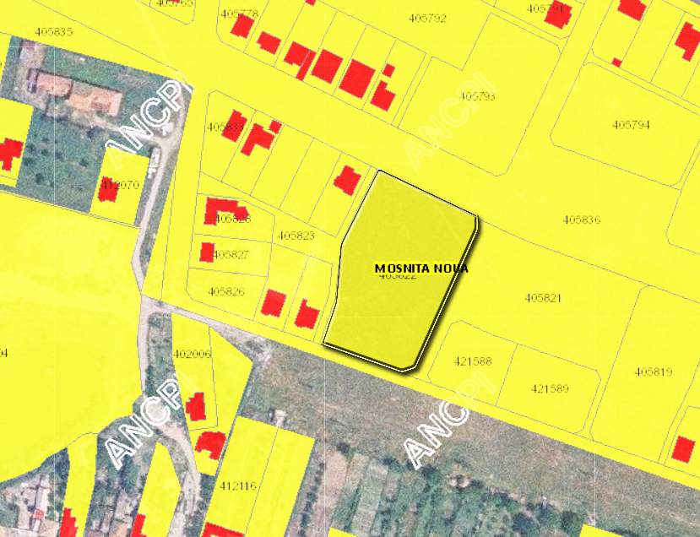
TERENUL STUDIAT - CARACTERISTICI:
  TEREN AMPLASAT IN NORDUL LOCALITATII MOSNITA NOUA
  NUMAR CF 405822
  SUPRAFATA TEREN = 4983 MP
  ORIENTARE FATA DE PUNCTELE CARDINALE :
    LATURILE SCURTE PE DIRECTIA NE/SV
    LATURILE LUNGI PE DIRECTIA SE/NV
REGIMUL TEHNIC AL TERENULUI
    PROCENTUL DE OCUPARE REALIZABIL = 40 %
    COEFICIENTUL DE UTILIZARE A TERENULUI = 2,0
    REGIMUL DE INALTIME MAXIM ADMIS - P+3E+M
Summary tagline or sub-headline

Slide 11
CONCEPTUL SPATIAL
FUNCTIUNILE INTERIOARE SI ORGANIZAREA LOR SPATIALA

Slide 12
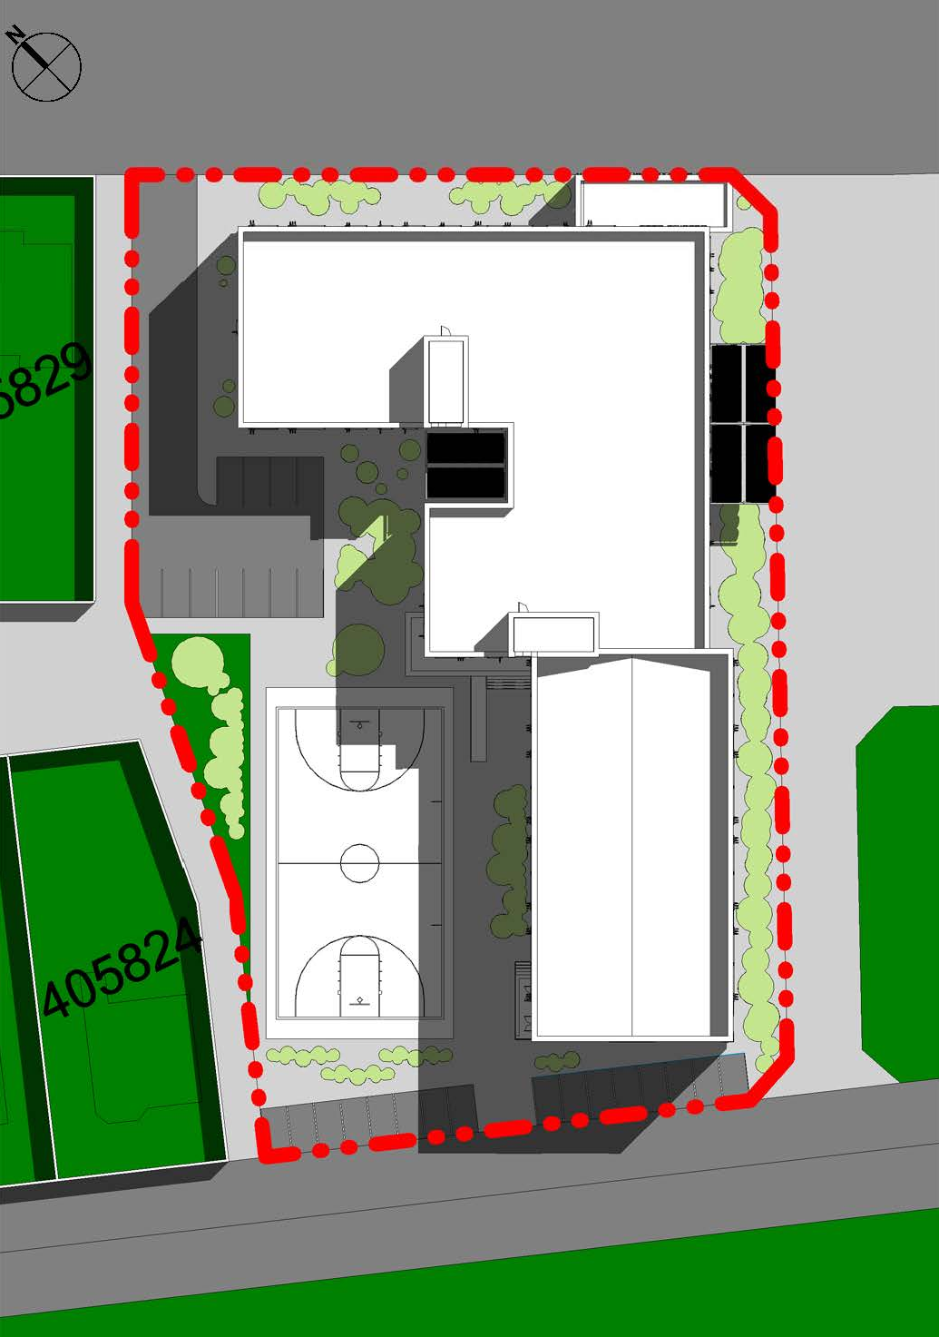
TERENUL STUDIAT - CARACTERISTICI:
  TEREN AMPLASAT IN NORDUL LOCALITATII MOSNITA NOUA
  NUMAR CF 405822
  SUPRAFATA TEREN = 4983 MP
  ORIENTARE FATA DE PUNCTELE CARDINALE :
    LATURILE SCURTE PE DIRECTIA NE/SV
    LATURILE LUNGI PE DIRECTIA SE/NV
SITUATIA PROPUSA
    SUPRAFTA CONSTRUITA = 1994,13 mp
    P.O.T. PROPUS= 40 %
    SUPRAFATA DESFASURATA = 3200,20 mp
    C.U.T. PROPUS= 0,6
    REGIMUL DE INALTIME MAXIM PROPUS- P+1E
BILANT TERITORIAL PROPUS:
    SUPRAFATA DESTINATA CONSTRUCTIEI = 1994,13 mp ____40 %
    SUPRAFATA ZONA VERDE = 1259,20 mp ______________25 %
    SUPRAFATA PARCAJE SI CIRCULATII AUTO = 597,52 mp ____12 %
    SUPRAFATA CIRCULATII PIETONALE = 1132,15 mp ______________23 %
    In total se propune realizarea a 9 sali de clasa pentru ciclul primar si gimnazial, cu suprafete minime de 63 mp pentru 30 de elevi/sala, 4 laboratoare, o biblioteca/videoteca tip sala de curs interactiva, o sala multifunctionala, o sala de sport cu vestiare si dotari aferente, o sala de mese si spatii pentru personalul didactic si admiistrativ
    Capacitatea maxima estimate este de 420 de elevi.
Summary tagline or sub-headline
PLAN DE SITUATIE PROPUS

Slide 13
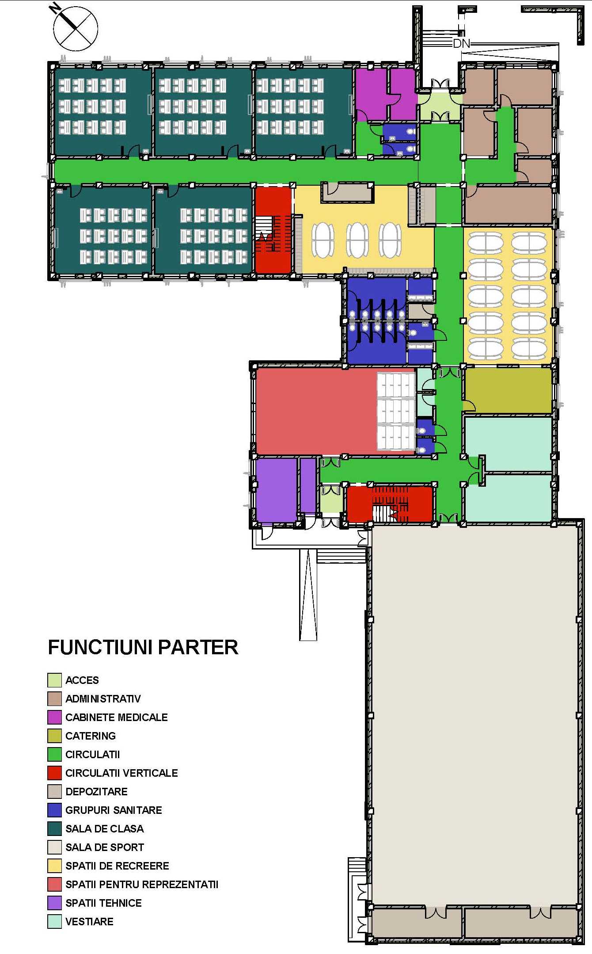
Suprafata utila PARTER
Department | Denumire | Suprafata | Inaltime libera | VOLUM
ACCES | WINDFANG | 8.47 m² | 280.00 | 23.71 m³
 | WINDFANG | 5.19 m² | 280.00 | 14.54 m³
2 |  | 13.66 m²
ADMINISTRATIV | PORTAR | 8.32 m² | 280.00 | 23.29 m³
 | DIRECTOR | 16.05 m² | 280.00 | 44.94 m³
 | SECRETARIAT | 12.80 m² | 280.00 | 35.84 m³
 | BIROU GENERAL | 10.86 m² | 280.00 | 30.41 m³
 | CANCELARIA | 24.54 m² | 280.00 | 68.71 m³
 | IT | 6.57 m² | 280.00 | 18.39 m³
6 |  | 79.14 m²
CABINETE MEDICALE | IZOLATOR | 10.36 m² | 280.00 | 29.01 m³
 | CABINET MEDICAL | 12.66 m² | 280.00 | 35.46 m³
2 |  | 23.02 m²
CATERING | BUFET/SERVIRE MASA IN REGIM CATERING | 30.48 m² | 280.00 | 85.34 m³
1 |  | 30.48 m²
CIRCULATII | CORIDOR | 66.90 m² | 280.00 | 187.31 m³
 | CORIDOR | 54.72 m² | 280.00 | 153.22 m³
 | CORIDOR | 28.29 m² | 280.00 | 79.21 m³
 | VESTIBUL | 18.87 m² | 280.00 | 52.83 m³
 | CORIDOR | 15.75 m² | 280.00 | 44.11 m³
 | CORIDOR | 7.18 m² | 280.00 | 20.12 m³
 | CORIDOR | 6.10 m² | 280.00 | 17.07 m³
7 |  | 197.81 m²
CIRCULATII VERTICALE | CASA SCARII | 24.28 m² | 280.00 | 67.98 m³
 | CASA SCARII | 23.67 m² | 280.00 | 66.27 m³
2 |  | 47.95 m²
DEPOZITARE | DEPOZITARE MATERIALE SPORTIVE | 26.45 m² | 700.00 | 185.17 m³
 | DEP. CURATENIE | 2.99 m² | 280.00 | 8.38 m³
 | GARDEROBA | 4.48 m² | 280.00 | 12.54 m³
 | DULAPIOARE DE DEPOZITARE PENTRU ELEVI | 3.56 m² | 280.00 | 9.97 m³
 | DULAPIOARE DE DEPOZITARE PENTRU ELEVI | 2.28 m² | 280.00 | 6.38 m³
 | DULAPIOARE DE DEPOZITARE PENTRU ELEVI | 3.27 m² | 280.00 | 9.14 m³
 | DEPOZIT MATERIALE DIDACTICE | 6.37 m² | 280.00 | 17.85 m³
 | DEPOZIT MATERIALE SPORTIVE | 21.62 m² | 700.00 | 151.32 m³
8 |  | 71.02 m²
GRUPURI SANITARE | G.S. CADRE DIDACTICE | 4.28 m² | 280.00 | 11.97 m³
 | G.S. FETE | 19.32 m² | 280.00 | 54.10 m³
 | G.S. BAIETI | 19.26 m² | 280.00 | 53.92 m³
 | G.S. PERSOANE CU DIZABILITATI | 3.42 m² | 280.00 | 9.59 m³
 | LAVOAR | 4.07 m² | 280.00 | 11.39 m³
 | LAVOAR | 4.44 m² | 280.00 | 12.42 m³
 | G.S. CADRE DIDACTICE | 2.10 m² | 280.00 | 5.88 m³
 | G.S. CADRE DIDACTICE | 2.08 m² | 280.00 | 5.84 m³
 | G.S. | 3.25 m² | 280.00 | 9.10 m³
9 |  | 62.22 m²
SALA DE CLASA | CLASA 2 | 64.50 m² | 280.00 | 180.61 m³
 | CLASA 4 | 63.89 m² | 280.00 | 178.89 m³
 | CLASA 0 | 64.43 m² | 280.00 | 180.42 m³
 | CLASA 1 | 64.45 m² | 280.00 | 180.46 m³
 | CLASA 3 | 64.09 m² | 280.00 | 179.44 m³
5 |  | 321.37 m²
SALA DE SPORT | SALA DE SPORT | 585.23 m² | 700.00 | 4096.63 m³
1 |  | 585.23 m²
SPATII DE RECREERE | ZONA DE SERVIT MASA | 92.56 m² | 280.00 | 259.18 m³
 | SPATIU DE RECREATIE/DULAPIOARE DEPOZITARE | 70.72 m² | 280.00 | 198.02 m³
2 |  | 163.29 m²
SPATII PENTRU REPREZENTATII | SALA MULTIFUNCTIONALA | 105.11 m² | 600.00 | 630.64 m³
1 |  | 105.11 m²
SPATII TEHNICE | TABLOU ELECTRIC | 6.80 m² | 280.00 | 19.04 m³
 | CENTRALA TERMICA | 21.01 m² | 280.00 | 58.82 m³
2 |  | 27.80 m²
VESTIARE | VESTIAR FETE | 33.81 m² | 280.00 | 94.67 m³
 | VESTIAR BAIETI | 29.97 m² | 280.00 | 83.91 m³
 | VESTIAR PERSONAL | 2.85 m² | 280.00 | 7.99 m³
 | VESTIAR PERSONAL | 2.87 m² | 280.00 | 8.04 m³
4 |  | 69.50 m²
 |  | 1797.60 m²
PLAN PARTER – FUNCTIUNI PROPUSE

Slide 14
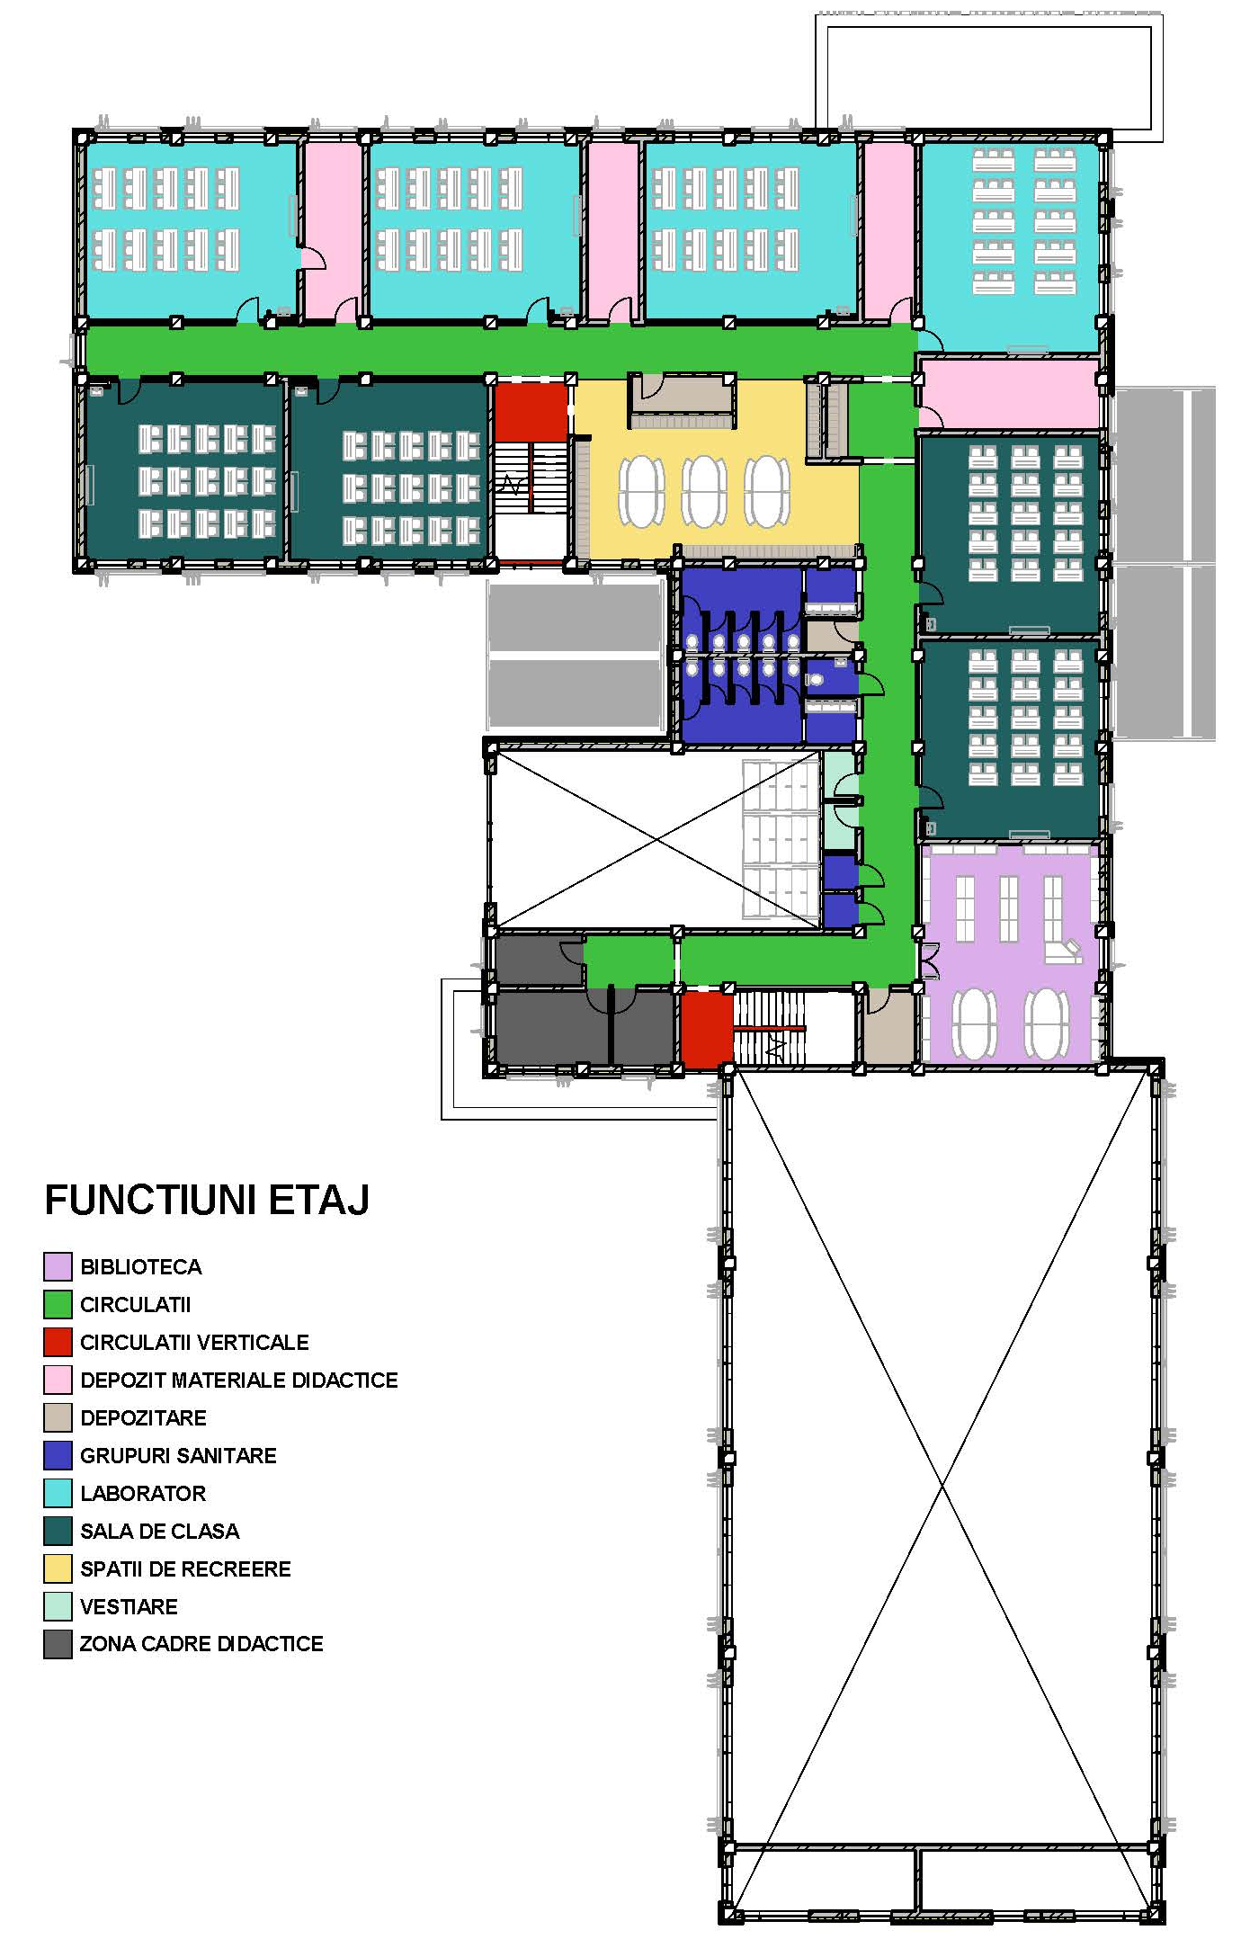
Suprafata utila ETAJ
Department | Denumire | Suprafata | Inaltime libera | VOLUM
BIBLIOTECA | BIBLIOTECA | 71.83 m² | 280.00 | 201.13 m³
1 |  | 71.83 m²
CIRCULATII | CORIDOR | 74.92 m² | 280.00 | 209.77 m³
 | CORIDOR | 9.10 m² | 280.00 | 25.49 m³
 | CORIDOR | 65.99 m² | 280.00 | 184.77 m³
 | CORIDOR | 8.03 m² | 280.00 | 22.49 m³
4 |  | 158.05 m²
CIRCULATII VERTICALE | CASA SCARII | 24.28 m² | 280.00 | 67.98 m³
 | CASA SCARII | 23.72 m² | 280.00 | 66.41 m³
2 |  | 48.00 m²
DEPOZIT MATERIALE DIDACTICE | DEPOZIT MATERIALE DIDACTICE | 19.26 m² | 280.00 | 53.93 m³
 | DEPOZIT MATERIALE DIDACTICE | 22.81 m² | 280.00 | 63.86 m³
 | DEPOZIT MATERIALE DIDACTICE | 16.88 m² | 280.00 | 47.27 m³
 | DEPOZIT MATERIALE DIDACTICE | 16.93 m² | 280.00 | 47.41 m³
4 |  | 75.88 m²
DEPOZITARE | ARHIVA | 7.06 m² | 280.00 | 19.76 m³
 | DEP MAT. CURATENIE | 2.99 m² | 280.00 | 8.38 m³
 | DEPOZITARE MATERIALE DIDACTICE | 6.37 m² | 280.00 | 17.85 m³
 | DULAPIOARE DE DEPOZITARE PENTRU ELEVI | 2.86 m² | 280.00 | 8.02 m³
 | DULAPIOARE DE DEPOZITARE PENTRU ELEVI | 1.90 m² | 280.00 | 5.33 m³
 | DULAPIOARE DE DEPOZITARE PENTRU ELEVI | 2.17 m² | 280.00 | 6.07 m³
 | DULAPIOARE DE DEPOZITARE PENTRU ELEVI | 3.44 m² | 280.00 | 9.63 m³
 | DULAPIOARE DE DEPOZITARE PENTRU ELEVI | 4.69 m² | 280.00 | 13.14 m³
8 |  | 31.49 m²
GRUPURI SANITARE | G.S. BAIETI | 19.26 m² | 280.00 | 53.92 m³
 | G.S. FETE | 19.32 m² | 280.00 | 54.10 m³
 | G.S. PERSONAL | 2.10 m² | 280.00 | 5.88 m³
 | G.S. PERSONAL | 2.08 m² | 280.00 | 5.84 m³
 | LAVOAR | 4.44 m² | 280.00 | 12.42 m³
 | LAVOAR | 4.07 m² | 280.00 | 11.39 m³
 | G.S. PERS CU DIZABILITATI | 3.42 m² | 280.00 | 9.59 m³
7 |  | 54.69 m²
LABORATOR | LAB 2 | 68.59 m² | 280.00 | 192.05 m³
 | LAB 4 | 68.77 m² | 280.00 | 192.56 m³
 | LAB 3 | 68.52 m² | 280.00 | 191.86 m³
 | LAB 1 | 68.66 m² | 280.00 | 192.26 m³
4 |  | 274.55 m²
SALA DE CLASA | CLASA VII | 63.90 m² | 280.00 | 178.93 m³
 | CLASA VI | 63.97 m² | 280.00 | 179.11 m³
 | CLASA V | 64.09 m² | 280.00 | 179.46 m³
 | CLASA VII | 64.40 m² | 280.00 | 180.31 m³
4 |  | 256.36 m²
SPATII DE RECREERE | SPATIU DE RECREATIE | 67.18 m² | 280.00 | 188.10 m³
1 |  | 67.18 m²
VESTIARE | VESTIAR PERSONAL | 2.85 m² | 280.00 | 7.99 m³
 | VESTIAR PERSONAL | 2.87 m² | 280.00 | 8.04 m³
2 |  | 5.72 m²
ZONA CADRE DIDACTICE | BIROU | 8.43 m² | 280.00 | 23.60 m³
 | BIROU | 8.17 m² | 280.00 | 22.87 m³
 | SALA PORFESORI | 15.95 m² | 280.00 | 44.65 m³
3 |  | 32.54 m²
 |  | 1076.29 m²
PLAN ETAJ– FUNCTIUNI PROPUSE

Slide 15
PLAN PARTER

Slide 16
PLAN ETAJ

Slide 17
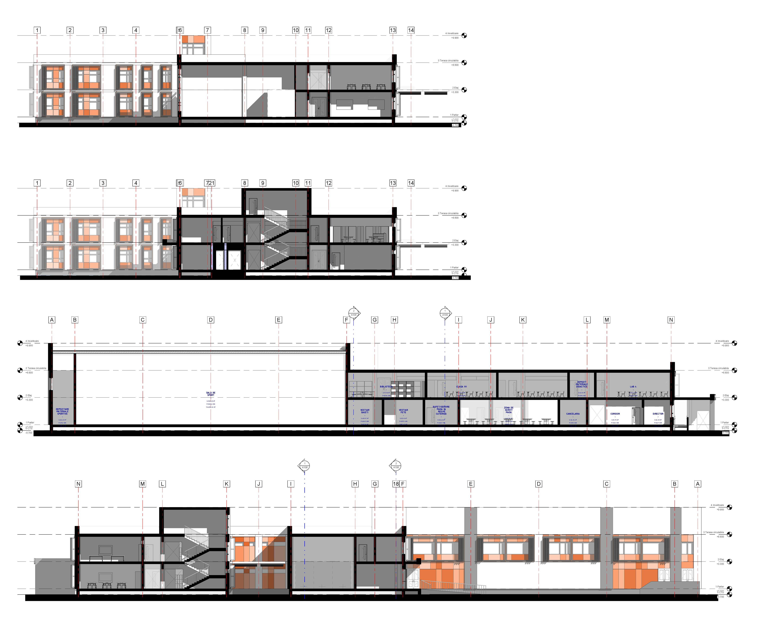
SECTIUNE TRANSVERSALA PRIN SALA MULTIFUNCTIONALA
SECTIUNE TRANSVERSALA PRIN CASA SCARII
SECTIUNE LONGITUDINALA PRIN SALA DE SPORT
SECTIUNE LONGITUDINALA PRIN CASA SCARII
SECTIUNI CARACTERISTICE

Slide 18
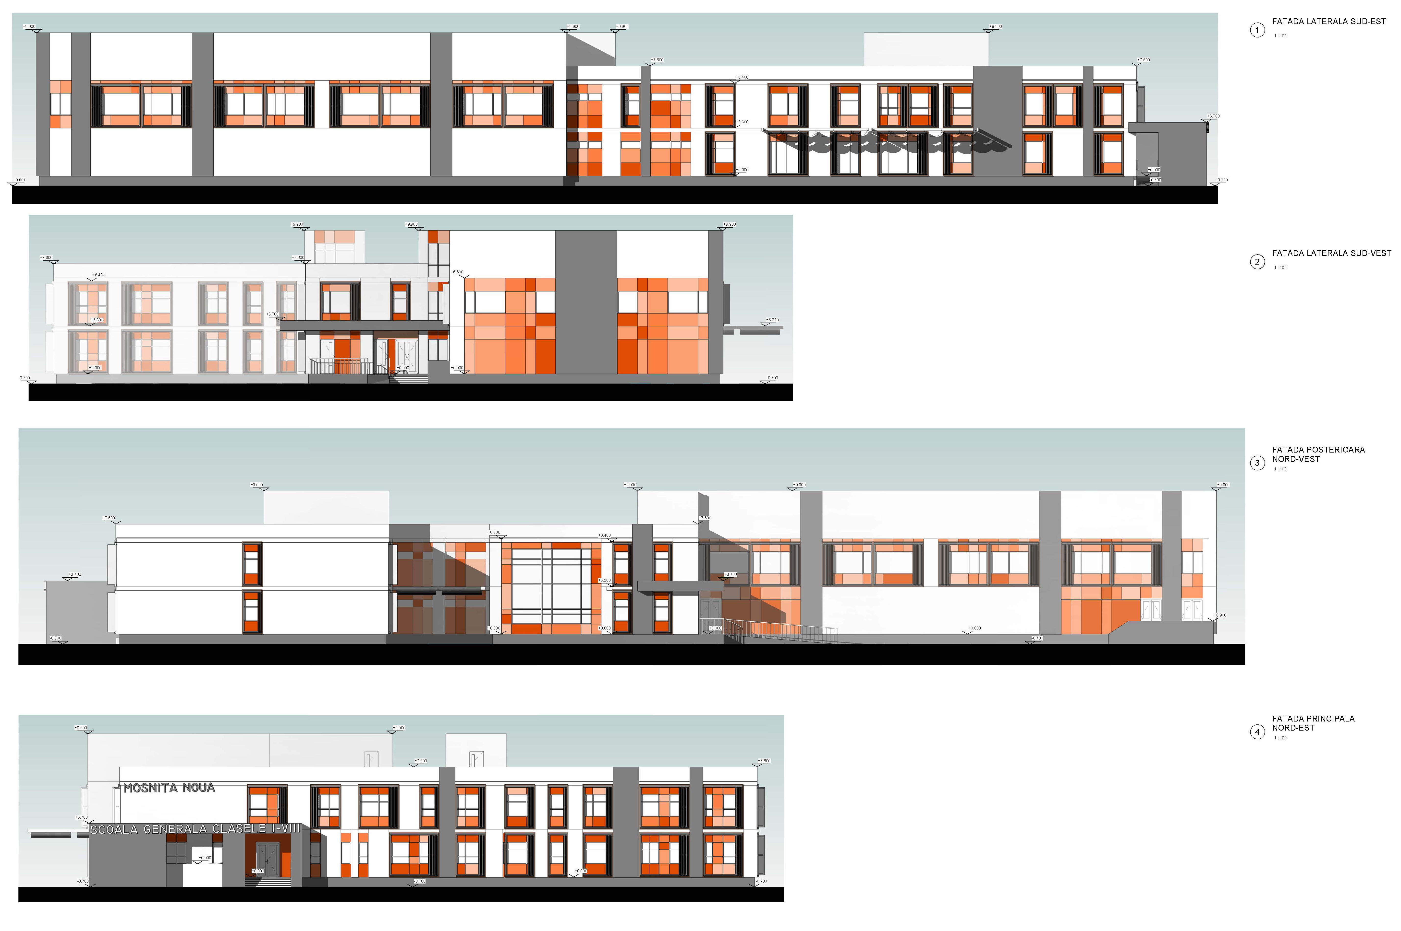
SECTIUNE TRANSVERSALA PRIN SALA MULTIFUNCTIONALA
SECTIUNE TRANSVERSALA PRIN CASA SCARII
SECTIUNE LONGITUDINALA PRIN SALA DE SPORT
FATADE

Slide 19
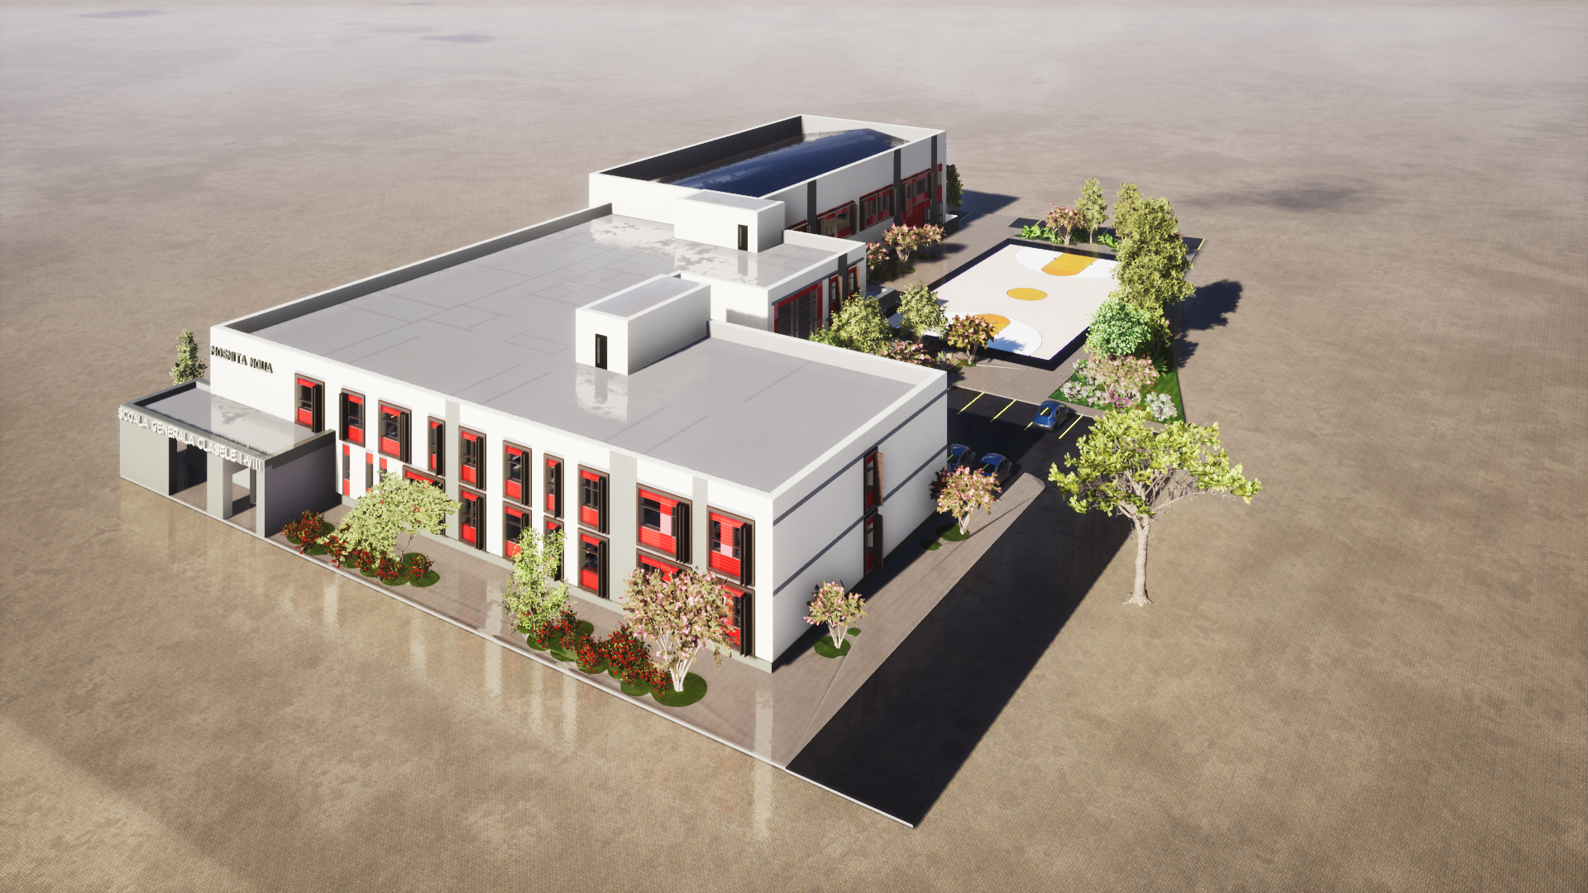
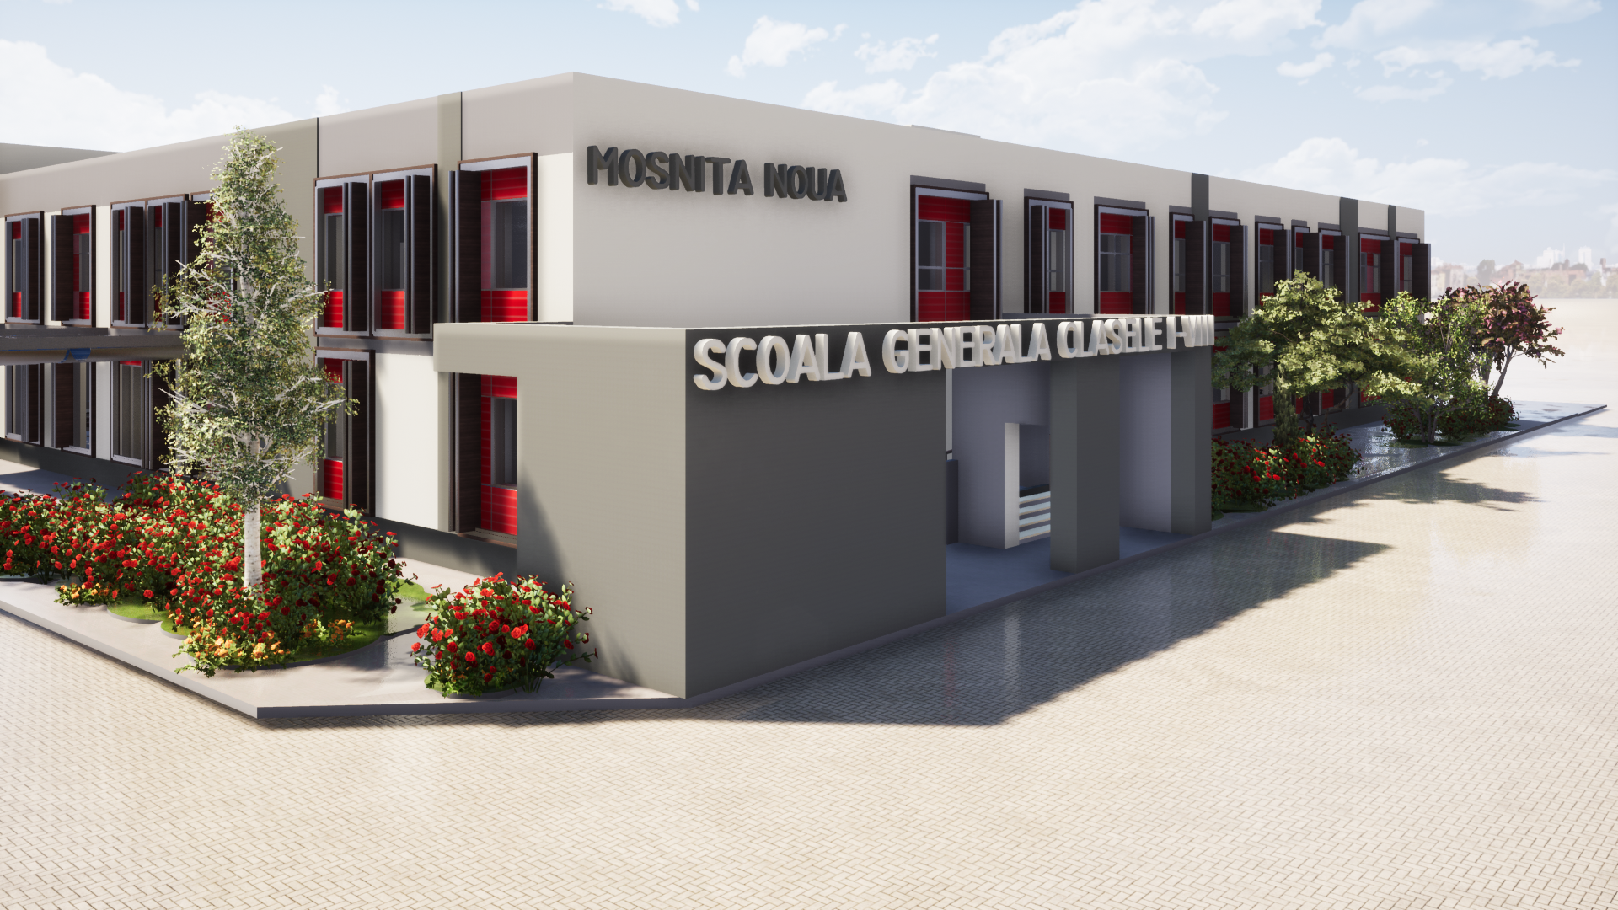
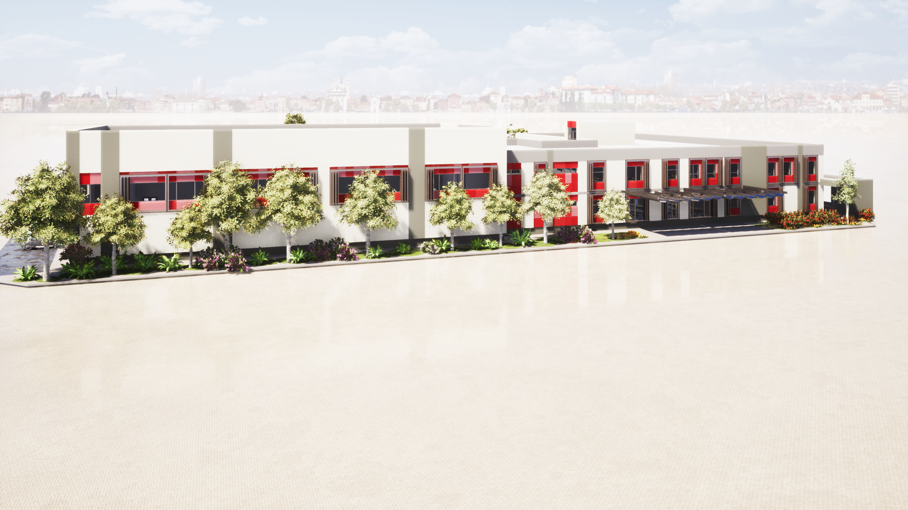
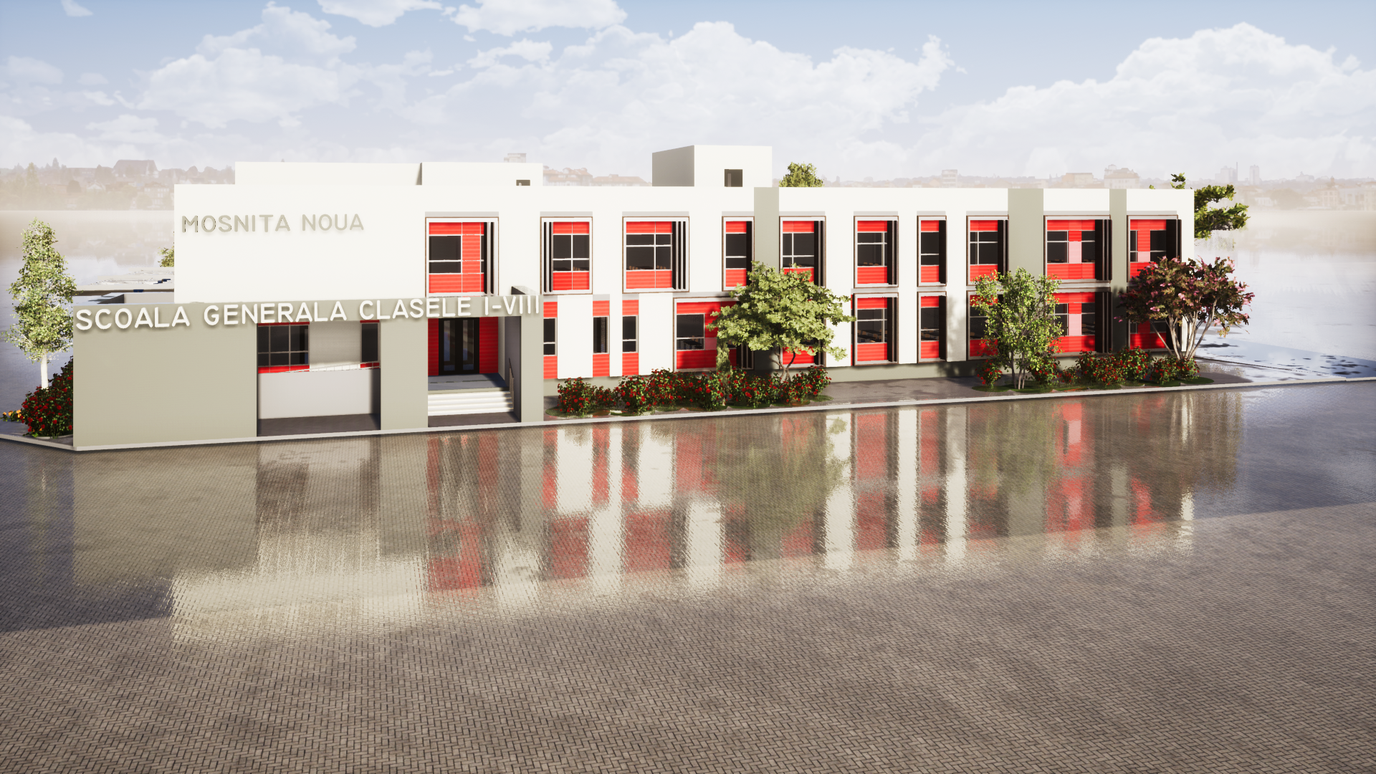
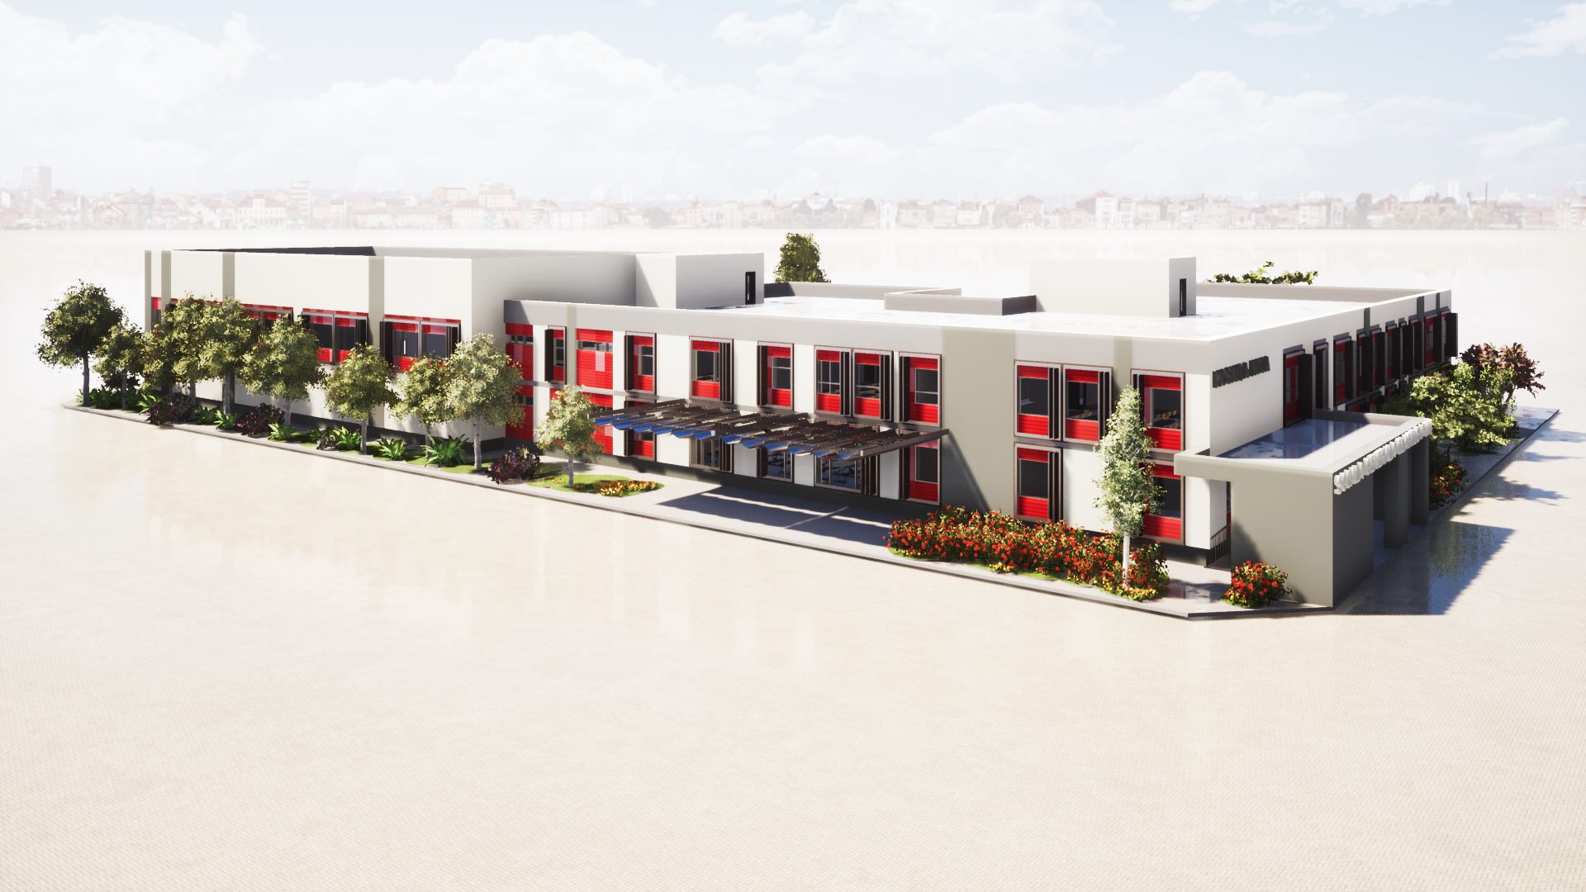
VOLUMETRIE PROPUSA

Slide 20
INDICATORI ECONOMICI
DEVIZ GENERAL

Slide 21
Valoare de investiţie (INV)
 | Inclusiv TVA | Exclusiv TVA
Lei | 19.358.101,68 | 16.283.914,48
Euro | 4.053.203,87 | 3.406.053,67
Din care construcţii montaj C+M
Lei | 11.248.941,83 | 9.452.892,29
Euro | 2.355.306,08 | 1.979.248,80
DEVIZ GENERAL

Slide 22
GRAFIC TEMPORAL REALIZARE PROIECT
PLAN DE ACTIUNE DE REALIZARE A INVESTITIEI PE 4 ANI
ETAPA DE PROIECTARE SI CONTRACTARE A EXECUTIEI – 2 ANI
OBTINERE FINANTARE
ORGANIZARE LICITATIE
Pth+ EXECUTIE
PREDARE STUDIU FEZABILITATE
ANALIZARE OPORTUNITATI DE FINANTARE PRIN FONDURI EXTERNE
ETAPA FAZA DETERMINANTA
MARTIE, 2020
OCTOMBRIE, 2020
NOIEMBRIE, 2021
JAN
FEB
MAR
APR
MAY
JUN
JUL
AUG
SEP
OCT
NOV
DEC
JAN
FEB
MAR
APR
MAY
JUN
JUL
AUG
SEP
OCT
NOV
DEC
2020
2021
DEMARARE EXECUTIE
PREDARE D.T.A.C.
PREDARE PTH
MAI, 2020
FEBRUARIE, 2021
IULIE, 2021

Slide 23
ETAPA DE EXECUTIE
GRAFIC DE REALIZARE EXECUTIE SI DARE IN FOLOSINTA - 2 ANI
FAZA DETERMINANTA
FAZA DETERMINANTA
INAUGURARE
FEBRUARIE, 2022
OCTOMBRIE, 2022
SEPTEMBRIE, 2023
JAN
FEB
MAR
APR
MAY
JUN
JUL
AUG
SEP
OCT
NOV
DEC
JAN
FEB
MAR
APR
MAY
JUN
JUL
AUG
SEP
OCT
NOV
DEC
2022
2023
FAZA DETERMINANTA
FAZA DETERMINANTA
ORGANIZARE ACHIZITII PENTRU DOTARI
RECEPTIE CLADIRE
MAI, 2022
IULIE, 2023
FEBRUARIE, 2023

Slide 24
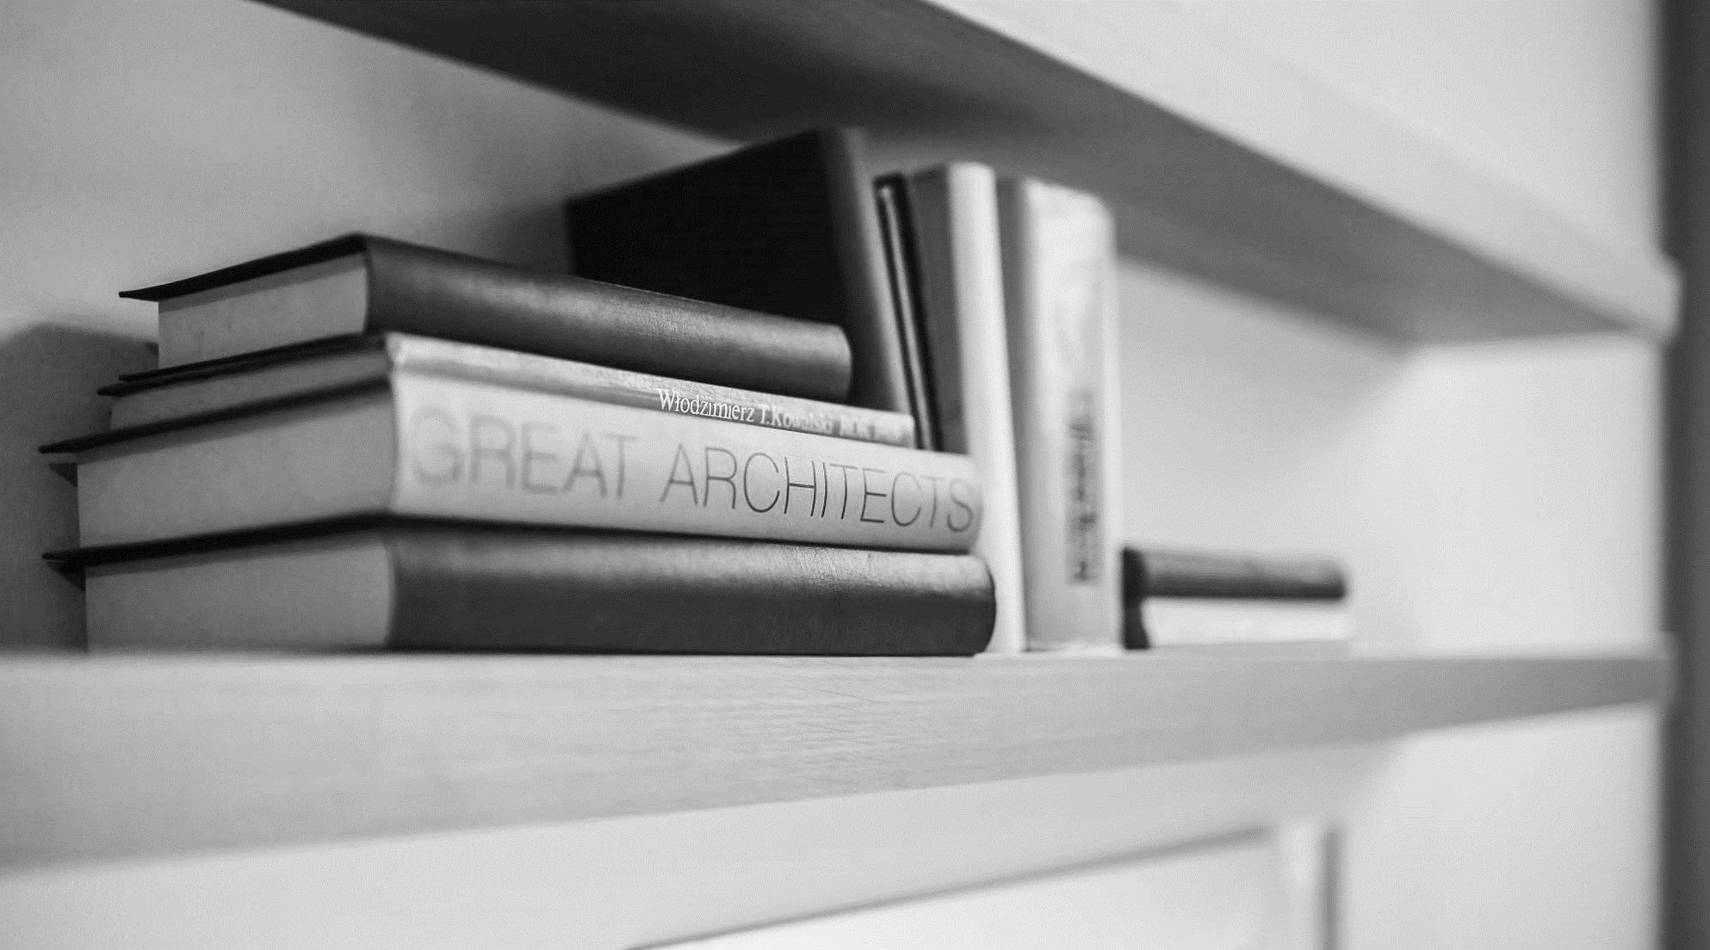




Contoso Ltd.
Allan Mattsson
+1 555-0100
www.contoso.com

